Slide 1
Metodiskie ieteikumi sagatavošanās organizēšanai 2021./2022.mācību gada centralizētajam eksāmenam bioloģijā
Līga Sausiņa, Siguldas Valsts ģimnāzijas bioloģijas skolotāja,
liga.sausina@svg.lv
30.10.2021, Sigulda
Notes:
Labdien, cienījamie bioloģijas skolotāji, skolēni un citi interesenti. Mani sauc Līga Sausiņa. Es mācu bioloģiju Siguldas VĢ, kā arī piedalos centralizēto eksāmenu veidošanā un vērtēšanā. Un šodien jums kā gatavoties 2021./2022.mācību gada centralizētajam eksāmenam bioloģijā.
Šī vebināra galvenā mērķauditorija noteikti ir skolēni, kuri gatavojas, un skolotāji, kuri mērķtiecīgi gatavo skolēnus centralizētajam eksāmenam bioloģijā.
Jums ir iespēja apturēt videoierakstu, tātad arī prezentāciju, lai pie informācijas kādā slaidā pakavētos ilgāk. Turklāt šī prezentācija ar komentāriem VISC mājas lapā būs pieejama kā atsevišķs dokuments.

Slide 2


Vebināra mērķis
Skolotājiem
Skolēniem
Kā organizēt darbu, lai mērķtiecīgi sagatavotu skolēnus CE bioloģijā:
mācību procesa laikā;
gatavojot skolēnus papildus.
Kā mērķtiecīgi gatavoties centralizētajam eksāmenam bioloģijā:
mācību procesa laikā;
gatavojoties tam papildus skolotāja vadībā vai individuāli.
30.10.2021.
Kā sagatavoties centralizētajam eksāmenam bioloģijā?
2
Notes:
Man galvenais uzdevums šī vebināra laikā ir iezīmēt virzienus, kādā veidā skolotājiem gatavot un skolēniem – gan patstāvīgi, gan skolotāja vadībā - gatavoties nākamā gada centralizētajam eksāmenam.
Gribu uzsvērt, ka pamatā gatavošanās bioloģijas eksāmenam notiek mācību procesā, taču tā efektivitāte ir atkarīga no tā, kādus uzdevumus un mācību metodes izvēlas skolotājs un cik mērķtiecīgi un motivēti skolēns tos veic.

Slide 3
Vai esi sagatavojies šim vebināram?
Jautājumi 12. klases skolēnam
Vai Tev blakus ir 2020./ 2021. gada bioloģijas CE darbs, lai ieskatītos tajā šī vebināra laikā?
https://www.visc.gov.lv/lv/media/14181/download
2. Vai esi izpētījis 2020./ 2021. gada bioloģijas CE darbu (daļas, uzdevumu veidus, uzdevumu stilu)?
3. Vai esi izpildījis 2020./ 2021. gada bioloģijas CE darbu, lai gūtu pieredzi un «sajūtu»?
30.10.2021.
Kā sagatavoties centralizētajam eksāmenam bioloģijā?
3
Notes:
Šajā vebinārā kā piemēru izmantošu 2020./ 2021. gada bioloģijas CE darbu.
Pieņemu, ka skolotāji ar to jau ir detalizēti iepazinušies.
Tāpēc jautāšu, kā šim vebināram ir sagatavojies 12. klases skolēns?
Miniālā programma – Tev blakus ir 2020./ 2021. gada bioloģijas CE darbs, kurā ieskatīties šī vebināra laikā. Tev ir iespēja apturēt šo video, lai sameklētu darbu VISC mājas lapā.
Ja Tu esi šo darbu izpētījis, Tev būs vieglāk izprast šī vebināra saturu.
Ideālā programma – Tu esi izpildījis iepriekšējā gada eksāmena darbu, tādējādi gūstot pieredzi par tā daļām, uzdevumu veidiem un stilu. Tu zini, kas tev sagādāja grūtības vai radīja neizpratni. Tādējādi Tev būs vieglāk izprast manus metodiskos ieteikumus.

Slide 4
Vebināra saturs
Ko Tev ir svarīgi zināt un saprast?
Kā tiek veidots centralizētais eksāmens bioloģijā (un citos dabaszinātņu mācību priekšmetos)?
eksāmena saturs;
uzdevumu veidi;
uzdevumu stils.
2. Kā «strādāt» ar uzdevuma saturu, gatavojot atbildi?
3. Kā vērtētājs vērtēs Tavu atbildi?
4. Kā veiksmīgi noformulēt atbildi uz 2. un 3. daļas uzdevumiem?
5. Ko papildus ikdienas mācību darbam var darīt, lai labāk sagatavotos eksāmenam?
30.10.2021.
Kā sagatavoties centralizētajam eksāmenam bioloģijā?
4
Notes:
Īpaši pievēršoties 12. klases skolēnam, gribu uzsvērt, ka šī vebināra laikā iepazīstināšu Tevi ar eksāmena daļām, kā arī analizēšu atsevišķus eksāmena uzdevumus, lai palīdzētu rast atbildes uz šiem jautājumiem.
Jautājumi.
Šajā vebinārā, es vairākkārtīgi uzsvēršu, ka bioloģijas centralizētajam eksāmenam var sagatavoties ikdienas mācību procesā, bet, lai sasniegtu vēl augstāku rezultātu, ir iespēja tam gatavoties arī papildus.

Slide 5
Bioloģijas centralizētā eksāmena struktūra, uzdevumu veidi un saturs
30.10.2021.
Kā sagatavoties centralizētajam eksāmenam bioloģijā?
5
Notes:
Šī vebināra sākumā iepazīstināšu ar eksāmena daļām, bet vēlāk izanalizēšu atsevišķus eksāmena uzdevumus, lai palīdzētu rast atbildes uz iepriekšējā slaidā minētajiem jautājumiem.

Slide 6
Eksāmena daļas
Eksāmena daļa | Uzdevumu skaits | Maksimālais punktu skaits
1. Zināšanas un pamatprasmes | 24 | 30
2. Zināšanu lietojums standartsituācijās | 10 | 30
3. Zināšanu lietojums nestandarta situācijās | 3 | 15
KOPĀ | 43 | 75
30.10.2021.
Kā sagatavoties centralizētajam eksāmenam bioloģijā?
6
Notes:
Tāpat kā līdz šim, arī 2022. gada eksāmenā būs 3 daļas. Šajā tabulā ir redzams punktu sadalījums atbilstoši eksāmena daļām 2021.gadā.
Tas tiek veidots atbilstoši eksāmena programmai un visus gadus ir līdzīgs. Tas nozīmē, ka runājot par šī gada eksāmena struktūru, ir zināms, ka nākamgad tā būs tāda pati.
1. daļas uzdevumi pārbauda pamatzināšanas un pamatprasmes, un to veido atbilžu izvēles uzdevumi.
Pievērsiet uzmanību – uzdevumi ir 24, bet maksimālais punktu skaits, ko var iegūt 1. daļā, ir 30. Tas ir tāpēc, ka 1. daļas pēdējos uzdevumos ir iespējamas vairākas pareizās atbildes.
Eksāmena 2. daļu veido 10 īso atbilžu uzdevumi, kuri tiek vērtēti ar 3 punktiem. Tajos ir nepieciešama zināšanu lietošana standartsituācijās.
Savukārt 3. daļas uzdevumi pārbaudīs skolēnu prasmi pielietot zināšanas un prasmes nestandarta situācijās. Ko tas nozīmē, paskatīsimies vebināra 2. daļā.

Slide 7
Kā tiek veidots eksāmena uzdevumu saturs?
Bioloģijas mācību priekšmeta obligātais saturs
Zināšanas
Prasmes
Attieksmes
Standarta prasība
Indikators
Indikators
Indikators
Standarta prasība
Indikators
Indikators
Indikators
Standarta prasība
Indikators
Indikators
Indikators
Uzdevums
Uzdevums
Uzdevums
Uzdevums
Uzdevums
Uzdevums
Uzdevums
Uzdevums
Uzdevums
Uzdevums
Uzdevums
Uzdevums
Uzdevums
Uzdevums
Bioloģijas obligātā mācību satura apguves prasību indikatori
Pieejams: https://www.visc.gov.lv/sites/visc/files/data_content/indikatori_bio1.pdf
30.10.2021.
Kā sagatavoties centralizētajam eksāmenam bioloģijā?
7
Notes:
CE uzdevumi tiek veidoti atbilstoši vidējas izglītības bioloģijas mācību priekšmeta standarta prasībām un uz to pamata izveidotajiem indikatoriem.
Katrs uzdevums ir veidots atbilstoši vienam, dažreiz vairākiem indikatoriem.
Indikatorus var atrast norādītajā saitē, un par tiem parunāsim vairāk, skatoties nākamos slaidus.

Slide 8
Bioloģijas obligātā mācību satura apguves prasību indikatori. Piemērs
Standarta prasība
Indikators
30.10.2021.
Kā sagatavoties centralizētajam eksāmenam bioloģijā?
8
Notes:
Paskatīsimies dažus piemērus!
Viena no standarta prasībām ir ….
Uz šo standarta prasību ir sagatavoti vairāki indikatori no dažādiem tematiem, piemēram, …

Slide 9
Bioloģijas obligātā mācību satura apguves prasību indikatori. Piemērs
Standarta prasība
Pazīst, klasificē un salīdzina organismus pēc šūnu uzbūves, vielmaiņas tipa un piederības sistemātiskajai grupai.
Pazīst norādīto sistemātikas taksonu (…) raksturīgākās pazīmes dotajos organismu attēlos vai aprakstos.
Indikators
30.10.2021.
Kā sagatavoties centralizētajam eksāmenam bioloģijā?
9
Notes:
Lūk 1.daļas uzdevums, kurš pārbauda zināšanas atbilstoši šai standarta prasībai un attiecīgajam indikatoram.
Uzdevuma tekstā un attēlā «paslēptas» pazīmes, kas atbilst maizes raugam.

Slide 10
Bioloģijas obligātā mācību satura apguves prasību indikatori. Piemērs
Standarta prasība
Indikators
30.10.2021.
Kā sagatavoties centralizētajam eksāmenam bioloģijā?
10
Notes:
Vēl viens piemērs.
Viena no standarta prasībām ir ….
Uz šo standarta prasību ir sagatavoti vairāki indikatori no temata «Organismu daudzveidība», piemēram, …

Slide 11
Bioloģijas obligātā mācību satura apguves prasību indikatori. Piemērs
Standarta prasība
Raksturo un salīdzina dažādu organismu uzbūvi.
Salīdzina dotos organismus un veido noteicēju, izmantojot tēzes/ antitēzes principu.
Indikators
30.10.2021.
Kā sagatavoties centralizētajam eksāmenam bioloģijā?
11
Notes:
Lūk 2.daļas uzdevums, kurš pārbauda prasmes atbilstoši šim indikatoram.
Skolēnam ir jāpabeidz iesāktais noteicējs, izmantojot attēlā saskatāmās putnu pazīmes.

Slide 12
Bioloģijas eksāmena 1. daļa
- mācību satura īpatsvars 1. daļas uzdevumos;
- metodiskie ieteikumi, gatavojoties eksāmenam.
30.10.2021.
Kā sagatavoties centralizētajam eksāmenam bioloģijā?
12
Notes:
Bet tagad nedaudz ieskatīsimies eksāmena 1. daļā pievēršot uzmanību uzdevumu saturam, kā arī iespējām uzlabot savu sniegumu, gatavojoties eksāmenam.

Slide 13
Bioloģijas mācību satura īpatsvars eksāmena 1.daļā
Mācību priekšmeta saturs | Punktu skaits | Īpatsvars 1.daļā, % | Kopā darbā, %
Organismu daudzveidība un evolūcija | 5 | 17 | 10–14
Ekoloģija | 4 | 13 | 26–30
Šūna un audi | 6 | 20 | 21–25
Iedzimtība un mainība | 5 | 17 | 7–11
Organismu uzbūve un dzīvības procesi | 8 | 27 | 21–25
Biotehnoloģijas un tehnoloģijas | 2 | 6 | 7–11
Kopā | 30 | 100 | 100
30.10.2021.
Kā sagatavoties centralizētajam eksāmenam bioloģijā?
13
Notes:
Bioloģijas satura īpatsvars visā eksāmenā, īpaši tā 1.daļā, ir tieši proporcionāls mācību satura (tematu) īpatsvaram mācību procesā.
Eksāmena 1.daļa «pārklāj» pilnīgi visus tematus. Šajā tabulā var redzēt, cik lielu īpatsvaru no 1. daļas 30 punktiem ir devis katrs temats.

Slide 14
Eksāmena 1.daļas saturs un uzdevumu veidi
Zināšanas un pamatprasmes visos bioloģijas tematos | 15 atbilžu izvēļu uzdevumi ar vienu pareizo atbildi no 4 9 atbilžu izvēļu uzdevumi ar vienu vai divām pareizajām atbildēm no 5
Uzdevumi, kuros ir mācību satura konteksts, bet situācijas ir jaunas un nepieciešama prasme analizēt doto informāciju (piemēram, 4.uzd., 6.uzd., 23.uzd.)
Katram 16.–24. uzdevumam ir iespējama viena vai divas pareizās atbildes.
Norādi visas pareizās atbildes!
30.10.2021.
Kā sagatavoties centralizētajam eksāmenam bioloģijā?
14
Notes:
Eksāmena 1. daļā ir 24 atbilžu izvēles jeb testa uzdevumi, kuros kopumā var iegūt 30 punktus. Tajos tiek pārbaudītas zināšanas un pamatprasmes visos vidusskolas bioloģijas tematos. Atsevišķos uzdevumos ir pazīstams bioloģijas konteksts, bet situācija tajos ir jauna.
Pievērsiet, lūdzu, uzmanību, ka pirms 1. daļas 16. uzdevuma ir norāde, ka turpmākajos uzdevumos ir iespējama viena vai divas pareizas atbildes.
Atšķirībā no iepriekšējiem uzdevumiem šajos ir palielināts arī doto atbilžu skaits. Tās ir piecas nevis četras, un nav zināms, cik pareizās atbildes ir katrā uzdevumā.
Jāņem vērā, ja uzdevumā ir viena pareizā atbilde, bet skolēns ir atzīmējis divas, viņš par šo uzdevumu punktus nesaņem.

Slide 15

Kā gatavoties eksāmena 1.daļai mācību procesā?
SVARĪGI
Eksāmena 1.daļai gatavojamies mācību procesā, apgūstot pamatzināšanas un pamatprasmes
Pamatzināšanas visos tematos
Pētnieciskās darbības
pamatprasmes
Pieredze rada prasmes, kas nepieciešamas uzdevumu risināšanā
Pieredze rada izpratni, kas nepieciešama uzdevumu risināšanā
30.10.2021.
Kā sagatavoties centralizētajam eksāmenam bioloģijā?
15
Notes:
Gribu uzsvērt, ka centralizētais eksāmens ir loģisks noslēgums mācību procesam.
Eksāmena 1.daļai var sagatavoties mācību procesā, apgūstot pamatzināšanas, veidojot izpratni un gūstot pieredzi.
Eksāmena 1.daļas uzdevumos ir arī tādi, kur nepieciešama izpratne par pētniecisko darbību, piemēram, prasme izprast dotos pētījumu rezultātus.

Slide 16
Kā papildus gatavoties eksāmena 1.daļai?
Iepriekšējo gadu eksāmenu uzdevumi dod iespējas:
atkārtot visu vidusskolas bioloģijas tematu pamatzināšanas;
trenēties risināt uzdevumus, kuros ir nepieciešams sasaistīt tekstā, t.sk. uzdevuma atbildēs iekļauto un attēlā doto informāciju;
trenēties risināt uzdevumus, kuros ir bioloģijas konteksts, bet situācija ir jauna, piemēram, zinātnisko pētījumu rezultātu izpratne.
risināt uzdevumus atbilstoši konkrētam tematam, lai pierastu pie 1.daļas uzdevumu «valodas» un stilistikas;
SVARĪGI
30.10.2021.
Kā sagatavoties centralizētajam eksāmenam bioloģijā?
16
Notes:
Papildus ikdienas mācību procesam ļoti labs resurss ir iepriekšējo gadu eksāmenu uzdevumi.
Tie dod iespēju atkārtot visu vidusskolas bioloģijas tematu pamatzināšanas.
Iepriekšējo gadu eksāmenu uzdevumus ieteicams risināt atbilstoši konkrētam tematam, lai pierastu pie 1. daļas uzdevumu «valodas» un stilistikas.
Prasme analizēt pētījumu rezultātus, tai skaitā grafikus, ir viena no standartā noteiktajām pamatprasmēm, kas katru gadu tā vai citādi tiek pārbaudīta eksāmenos. Piemēram, izmantojot eksāmena uzdevumus, var trenēties risināt uzdevumus, kuros ir bioloģijas konteksts, bet saturs ir jauns, piemēram, zinātnisko pētījumu rezultātu izpratne kā 1. daļas 6. uzdevumā.

Slide 17
Bioloģijas eksāmena 2. daļa
- mācību satura īpatsvars 2. daļas uzdevumos;
nepieciešamās vispārējās prasmes 2. daļas uzdevumu risināšanai;
2. daļas uzdevumu vērtēšana;
metodiskie ieteikumi snieguma uzlabošanai.
30.10.2021.
Kā sagatavoties centralizētajam eksāmenam bioloģijā?
17
Notes:
Tāpat kā līdz šim, eksāmena 2.daļu veido 10 uzdevumi.
Tāpat kā eksāmena 1. daļa tā 2. daļa «pārklāj» pilnīgi visus tematus.
Atgādināšu, ka visi otrās daļas uzdevumi ir 3 punktu uzdevumi. 2. daļas uzdevumos skolēnam nekas nav jāizdomā no jauna, viņam jādemonstrē noteiktas prasmes un/ vai zināšanas, kuras nosaka standarts, tai skaitā prasme analizēt doto informāciju un izmantot to atbilstoši uzdevumam.
To uzsveru tāpēc, ka tieši šī vispārējā prasme skolēniem mēdz sagādāt grūtības.
Par to, kāds mācību saturs ir iekļauts 2. daļas uzdevumos, parunāsim mazliet vēlāk.
Šobrīd gribu uzsvērt, ka eksāmena 2. daļā ir svarīgas ne tikai zināšanas un prasmes, bet arī prasme pareizi veidot atbildi.
Tāpēc pie 2. daļas uzdevumiem pakavēsimies ilgāk, izanalizējot dažus tipiskākos uzdevumus.
Eksāmena 2. daļā nereti skolēna rezultātu ietekmē, kā viņš ir sapratis uzdevuma nosacījumus un pratis uzrakstīt atbildi, tāpēc es centīšos Tev parādīt, kā uz Tavu atbildi skatīsies eksāmena vērtētājs.

Slide 18
Piemērs
2.daļa
8. uzdevums
Olbaltumvielu sastāvā var būt 20 dažādas aminoskābes. Saīsināti aminoskābes apzīmē ar trim pirmajiem nosaukuma burtiem angļu valodā. Cilvēka organisms lielāko daļu aminoskābju saņem ar uzturu, bet, ja tas nenotiek, 12 aminoskābes cilvēka organisms spēj sintezēt no citām, bet 8 aminoskābes – fenilalanīnu (Phe), izoleicīnu (Ile), leicīnu (Leu), lizīnu (Lys), metionīnu (Met), treonīnu (Thr), triptofānu (Trp) un valīnu (Val) – nespēj sintezēt. Dzīvnieku izcelsmes olbaltumvielas satur visas neaizstājamās aminoskābes, bet augu izcelsmes olbaltumvielas nesatur.
Cilvēka insulīna molekula ir veidota no 2 savstarpēji saistītām aminoskābju virknēm. Pavisam insulīna molekulā ir 51 aminoskābe.
8.1. Izskaidro, kā vegānais vai veģetārais uzturs var ietekmēt insulīna sintēzi un ietekmēt cilvēka veselību! Pamato savu spriedumu, izmantojot insulīna uzbūve shematiskajā attēlā ietverto informāciju! 2 punkti
8.2. Iesaki, kas vegānam vai veģetārietim jāņem vērā, veidojot savu ikdienas ēdienkarti, lai netiktu traucēta insulīna sintēze! 1 punkts
30.10.2021.
Kā sagatavoties centralizētajam eksāmenam bioloģijā?
18
Notes:
Sāksim ar konkrētu piemēru, izejot cauri visiem soļiem gan atbildes veidošanā, gan vērtēšanā.
Lūdzu, sameklējiet, eksāmena darbā 2. daļas 8. uzdevumu!
Šis ir tipisks 2. daļas uzdevums, kurā daļa no nepieciešamās informācijas ir dota teksta veidā, daļa ir «paslēpta» attēlā.
Uzdevumam ir 2 soļi, t.i., divi jautājumi uz kuriem jāsniedz atbildes. Tas ir 3 punktu uzdevums, kurā 1. solis tiks vērtēts pa līmeņiem.
Ko tas nozīmē, par to secīgi vēlāk.

Slide 19
Piemērs
2.daļa
8. uzdevums
Olbaltumvielu sastāvā var būt 20 dažādas aminoskābes. Saīsināti aminoskābes apzīmē ar trim pirmajiem nosaukuma burtiem angļu valodā. Cilvēka organisms lielāko daļu aminoskābju saņem ar uzturu, bet, ja tas nenotiek, 12 aminoskābes cilvēka organisms spēj sintezēt no citām, bet 8 aminoskābes – fenilalanīnu (Phe), izoleicīnu (Ile), leicīnu (Leu), lizīnu (Lys), metionīnu (Met), treonīnu (Thr), triptofānu (Trp) un valīnu (Val) – nespēj sintezēt. Dzīvnieku izcelsmes olbaltumvielas satur visas neaizstājamās aminoskābes, bet augu izcelsmes olbaltumvielas nesatur.
Cilvēka insulīna molekula ir veidota no 2 savstarpēji saistītām aminoskābju virknēm. Pavisam insulīna molekulā ir 51 aminoskābe.
Ko Tev pasaka priekšā dotā informācija?
Ko Tev pasaka priekšā dotā informācija?
Izpētot insulīna molekulas uzbūves shematisko attēlu, var noteikt, ka insulīna molekula satur 6 neaizstājamās aminoskābes – fenilalanīnu (Phe), izoleicīnu (Ile), leicīnu (Leu), lizīnu (Lys), treonīnu (Thr) un valīnu (Val). No tā var secināt, ka vegānais un veģetārais uzturs, kurā nav šo aminoskābju, var izraisīt insulīna sintēzes traucējumus un tā nepietiekamību.
30.10.2021.
Kā sagatavoties centralizētajam eksāmenam bioloģijā?
19
Notes:
Viena no tipiskākajām nepilnībām, kas ietekmē skolēnu vērtējumu ir neprasme ieraudzīt atbildes elementus dotajā informācijā.
Paskatīsimies, ko pasaka priekšā dotā informācija šajā uzdevumā.

Slide 20
Piemērs
2.daļa
8. uzdevums
8.1. Izskaidro, kā vegānais vai veģetārais uzturs var ietekmēt insulīna sintēzi un ietekmēt cilvēka veselību! Pamato savu spriedumu, izmantojot insulīna uzbūve shematiskajā attēlā ietverto informāciju!
8.2. Iesaki, kas vegānam vai veģetārietim jāņem vērā, veidojot savu ikdienas ēdienkarti, lai netiktu traucēta insulīna sintēze!
Ko no Tevis prasa uzdevuma nosacījumi?
Insulīna molekula satur 6 neaizstājamās aminoskābes – fenilalanīnu (Phe), izoleicīnu (Ile), leicīnu (Leu), lizīnu (Lys), treonīnu (Thr) un valīnu (Val). No tā var secināt, ka vegānais un veģetārais uzturs, kurā nav šo aminoskābju, var izraisīt insulīna sintēzes traucējumus un tā nepietiekamību.
Ko Tev pateica priekšā dotā informācija?
Kas Tev jāzina un jāsaprot?
Insulīns ir hormons, kas regulē, t.i. samazina glikozes koncentrāciju. Ja insulīna nebūs pietiekami, tas var izraisīt cukura diabētu.
Vegāniem un veģetāriešiem, veidojot savu ikdienas ēdienkarti, jāiekļauj tajā augu izcelsmes produkti, kuri ir bagāti ar olbaltumvielām un aizstās aminoskābes, kas netiek uzņemtas, nelietojot uzturā dzīvnieku izcelsmes produktus, piemēram, soju un citus pākšaugus.
Kas Tev jāzina un jāsaprot?
30.10.2021.
Kā sagatavoties centralizētajam eksāmenam bioloģijā?
20
Notes:
Iziesim vēlreiz pa soļiem, kā veidojās atbildes elementi šajā uzdevumā:
1) kas Tev tika pateikts priekšā, bet bija jāprot to nolasīt;
2) kas Tev ir jāzina un jāsaprot pašam, veidojot uzdevuma atbildi.

Slide 21
Piemērs
2.daļa
8. uzdevums
Kā tika vērtētas šī uzdevuma atbildes?
8.1. Izskaidro, kā vegānais vai veģetārais uzturs var ietekmēt insulīna sintēzi un ietekmēt cilvēka veselību! Pamato savu spriedumu, izmantojot insulīna uzbūve shematiskajā attēlā ietverto informāciju!
8. uzdevuma 1. solis tiek vērtēts līmeņos (maksimālais 2 punkti).
0 punktu | 1 punkts | 2 punkti
Skaidrojums nav pareizs vai ir ļoti vispārīgs, nekonkrēts. | Izskaidro 1-2 no tālāk minētajiem faktiem. Ja ir skaidrots par neaizvietojamajām aminoskābēm, bet skaidrojumā nav iekļauta atsauce uz attēlā redzamo insulīna sastāvu un konkrētām aminoskābēm, tas netiek ieskaitīts. | Izskaidro, ka insulīna molekulā ietilpst 6 no 8 neaizvietojamajām aminoskābēm (Phe, Ile, Leu, Lys, Thr un Val) un, ja pietrūkst kāda no šīm aminoskābēm, var būt traucēta insulīna sintēze, kas var izraisīt insulīna sintēzes traucējumus organismā. Norāda, ka var būt traucēta glikozes līmeņa regulācija, jo insulīns samazina glikozes koncentrāciju asinīs.
30.10.2021.
Kā sagatavoties centralizētajam eksāmenam bioloģijā?
21
Notes:
Veicot uzdevumus ir ļoti būtiski saprast, kā tie tiks vērtēti un kā uz Tavu atbildi skatīsies vērtētājs.
Tāpēc paskatīsimies, kā tika vērtēts šis uzdevums.
Visi eksāmena vērtētāji uz skolēnu atbildēm skatās vienādi – atbilstoši vērtēšanas kritērijiem, kādus ir paredzējis uzdevuma veidotājs un par kuriem vērtētāji ir vienojušies pirms eksāmena vērtēšanas.

Slide 22
Piemērs
2.daļa
8. uzdevums
Kā tika vērtētas šī uzdevuma atbildes?
8.2. Iesaki, kas vegānam vai veģetārietim jāņem vērā, veidojot savu ikdienas ēdienkarti, lai netiktu traucēta insulīna sintēze!
8. uzdevuma 2. solis tiek vērtēts ar 1 punktu, ja ir uzrakstīts, kāds no dotajiem atbilžu piemēriem vai tam līdzvērtīgs.
0 punktu | 1 punkts
Skaidrojums nav pareizs vai ir ļoti vispārīgs, nekonkrēts. | Atbildes piemēri: - Vegāniem un veģetāriešiem, veidojot savu ikdienas ēdienkarti, jāiekļauj tajā augu izcelsmes produkti, kuri ir bagāti ar olbaltumvielām un aizstās aminoskābes, kas netiek uzņemtas, nelietojot uzturā dzīvnieku izcelsmes produktus, piemēram, soju un citus pākšaugus. - Vegāniem un veģetāriešiem jāiegūst pamatota zinātniska informācija, kuros produktos ir olbaltumvielas, kuru sastāvā ir neaizvietojamās aminoskābes. - Vegāniem un veģetāriešiem būtu vēlams griezties pie uztura speciālista, kas ieteiktu, kā veidot pilnvērtīgu ēdienkarti.
30.10.2021.
Kā sagatavoties centralizētajam eksāmenam bioloģijā?
22
Notes:
Atbilstoši vērtēšanas kritērijiem skolēns saņem 1 punktu, ja ir uzrakstījis kādu no dotajiem atbilžu variantiem, kuri iesaka konkrētus priekšlikumus vegānu un veģetāriešu uztura veidošanai.

Slide 23
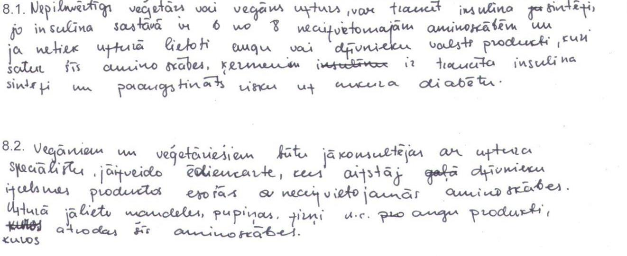
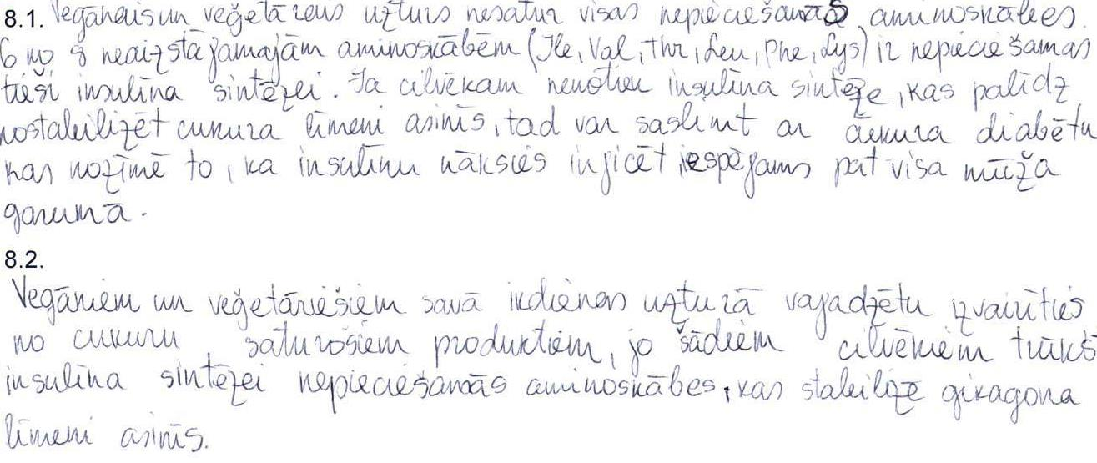
Piemērs
2.daļa
8. uzdevums
1. skolēns
3 punkti
Kā skolēnu atbildes novērtēja eksāmena vērtētāji?
2. skolēns
2 punkti
30.10.2021.
Kā sagatavoties centralizētajam eksāmenam bioloģijā?
23
Notes:
Paskatīsimies piemērus, kā dažādu skolēnu atbildes tiek vērtētas atbilstoši vērtēšanas kritērijiem.
1. skolēns iegūst 3 punktus, jo ir uzrakstījis, cik neaizstājamās aminoskābes ietilpst insulīna molekulā un kā tas var ietekmēt veselību, kā arī norādījis, ar kādiem produktiem vegāni un veģetārieši var nodrošināt šo aminoskābju uzņemšanu.
2. skolēns iegūst 2 punktus, jo ir pareizi atbildējis uzdevuma 1. solī, bet 2. soļa atbilde nav pareiza.

Slide 24
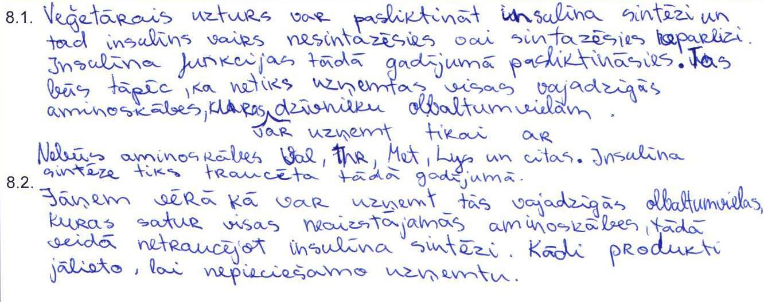
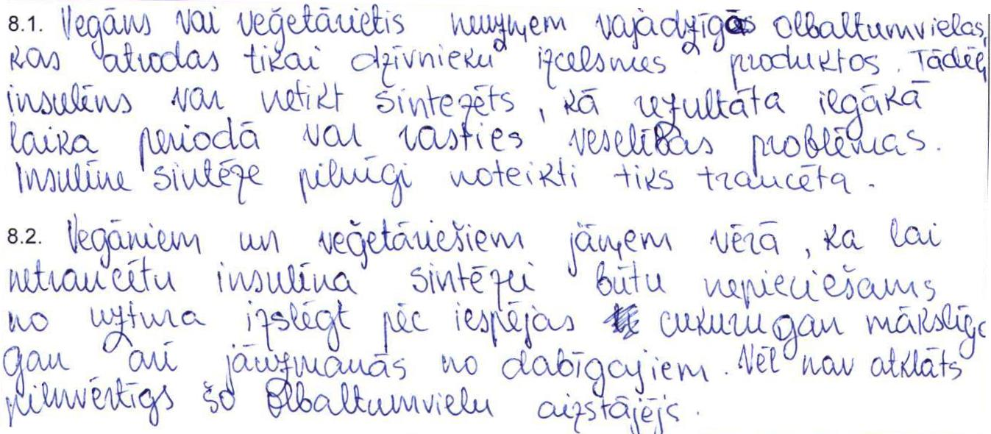
Piemērs
2.daļa
8. uzdevums
3. skolēns
1 punkts
Kā skolēnu atbildes novērtēja eksāmena vērtētāji?
«Tukša» atbilde
4. skolēns
0 punktu
30.10.2021.
Kā sagatavoties centralizētajam eksāmenam bioloģijā?
24
Notes:
Vēl divu skolēnu atbildes.
3. skolēns saņemt tikai 1 punktu, jo nav konkrēti norādījis, kādus veselības traucējumus var izraisīt insulīna trūkums, arī 2. solī nav devis konkrētus ieteikumus.
4. skolēns nav ieguvis nevienu punktu, jo nav dotas atbildes uz uzdevumā prasīto, bet 2. soļa atbilde ir nepareiza.

Slide 25

Piemērs
2.daļa
8. uzdevums
Kas ir nepieciešams, lai sekmīgi paveiktu šo uzdevumu?
Prasme lasīt
Prasme ieraudzīt atbildes tekstā un attēlā
Izpratne par aminoskābju nozīmi olbaltumvielu uzbūvē
Izpratne par insulīna nozīmi un ietekmi uz veselību
Izpratne par uzturvielu sastāvu dažādos produktos
Prasme sasaistīt izpratni par dažādiem dzīvības procesiem
SVARĪGI
Vai tas prasa no skolēna vairāk nekā ikdienas mācību procesā?
30.10.2021.
Kā sagatavoties centralizētajam eksāmenam bioloģijā?
25
Notes:
Kāds ir kopsavilkums – kas ir nepieciešams, lai skolēns veiktu šādu uzdevumu.
Vai šis uzdevums prasa no skolēna vairāk nekā ikdienas mācību procesā?

Slide 26
Piemērs
2.daļa
8. uzdevums
Lasītprasme
Pieredze
Domāšanas prasmes (analīze un sintēze)
Zināšanas
SVARĪGI
Vai tas prasa no skolēna vairāk nekā ikdienas mācību procesā?
30.10.2021.
Kā sagatavoties centralizētajam eksāmenam bioloģijā?
26
Notes:
Ja mēs šo manu shēmu pārzīmējam un vispārinām, tad iegūstam šādu piramīdu, kura parāda, ka veiksmīgam sniegumam eksāmenā ir nepieciešami šādi elementi.
Ko skolēns no tā iegūst mācību procesā, ir atkarīgs no tā, kāds ir mācību process.
Ja mācību procesā tiek iegūtas ne tikai zināšanas un prasmes, bet attīstītas arī augstākās domāšanas prasmes, tad skolēns gatavojas eksāmenam jau mācību procesā.

Slide 27
Kas palīdz sagatavoties eksāmena 2.daļai?
SVARĪGI
Pamatzināšanas – izpratne par procesiem dabā
Domāšanas prasmes
Prasme izmantot uzdevumā doto informāciju
Eksāmena 2.daļai gatavojamies mācību procesā, apgūstot pamatzināšanas, veidojot izpratni, attīstot domāšanas prasmes un gūstot pieredzi, veicot dažādus uzdevumus.
30.10.2021.
Kā sagatavoties centralizētajam eksāmenam bioloģijā?
27
Notes:
Līdz ar to esam nonākuši pie pirmās atziņas par to, kā pilnvērtīgi sagatavoties eksāmena 2. daļai.
Tieši tāpat kā eksāmena 1. daļā arī 2. daļā ir nepieciešama izpratne, kura veidojas, apgūstot pamatzināšanas.
Vairumā 2.daļas uzdevumu ir nepieciešama prasme izmantot uzdevumā doto informāciju, balstoties uz izpratni par procesiem dabā. Tas nozīmē, ka eksāmena 2. daļai pamatā gatavojamies mācību procesā, apgūstot pamatzināšanas un veidojot izpratni, kā arī attīstot vispārējās prasmes un gūstot pieredzi, kas rodas, veicot dažādus uzdevumus mācību procesā.
Jo daudzveidīgāks mācību process, jo lielāka skolēnu mācību aktivitāte, jo daudzveidīgāka ir skolēnu gūtā pieredze, kas nepieciešama eksāmenā.

Slide 28
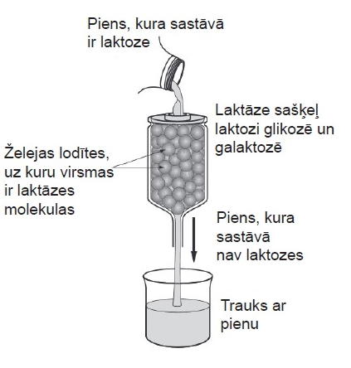
Piemērs
2.daļa
9. uzdevums
Laktoze jeb tā sauktais piena cukurs ir disaharīda molekula, kas sastāv no galaktozes un glikozes. Monosaharīdi jeb cukuri šajā disaharīdā ir savienoti ar saiti, kuru spēj sašķelt enzīms – laktāze. To sintezē un uz savas virsmas izdala zarnu epitēlija šūnas. Ja laktoze netiek sašķelta, zarnu mikrofloras baktērijas to saraudzē, izdalot gāzveida produktus, kas uzpūš vēderu, bet neradot cilvēkam nepieciešamos cukurus. Cilvēkiem, kuriem ir laktozes nepanesamība, zarnu epitēlija šūnas neveido laktāzi.
Zinātnieki ir izstrādājuši metodi, ar kuras palīdzību tiek iegūts piens, kura sastāvā nav laktoze, bet vienkāršie cukuri (skat. attēlu).
Laktozes šķelšanu var attēlot ar šādu vienādojumu:
9.1. Kādas vielas šajā vienādojumā ir apzīmētas ar burtiem A, B, C, D? 1 punkts
9.2. Izskaidro, kā ar šīs metodes palīdzību piens kļūst lietojams arī cilvēkiem ar laktozes nepanesamību, nezaudējot tā uzturvērtību! 2 punkti
30.10.2021.
Kā sagatavoties centralizētajam eksāmenam bioloģijā?
28
Notes:
Paskatīsimies vēl vienu eksāmena 2. daļas piemēru, lai saprastu kādas domāšanas prasmes un pieredze ir nepieciešama.
Lūdzu, sameklējiet, eksāmena darbā 2. daļas 9. uzdevumu!
Arī šajā uzdevumā ir 2 soļi, no kuriem otrais tiek vērtēts līmeņos. Un tāpat daļa no atbildei nepieciešamās informācijas ir ietverta tekstā, daļa – attēlā.
Šajā uzdevumā situācija ir šķietami «sveša», bet tam ir zināma mācību satura konteksts.

Slide 29
Piemērs
2.daļa
9. uzdevums
Ko Tev pasaka priekšā dotā informācija?
Laktoze jeb tā sauktais piena cukurs ir disaharīda molekula, kas sastāv no galaktozes un glikozes. Monosaharīdi jeb cukuri šajā disaharīdā ir savienoti ar saiti, kuru spēj sašķelt enzīms – laktāze. To sintezē un uz savas virsmas izdala zarnu epitēlija šūnas. Ja laktoze netiek sašķelta, zarnu mikrofloras baktērijas to saraudzē, izdalot gāzveida produktus, kas uzpūš vēderu, bet neradot cilvēkam nepieciešamos cukurus. Cilvēkiem, kuriem ir laktozes nepanesamība, zarnu epitēlija šūnas neveido laktāzi.
Zinātnieki ir izstrādājuši metodi, ar kuras palīdzību tiek iegūts piens, kura sastāvā nav laktoze, bet vienkāršie cukuri (skat. attēlu).
Laktozes šķelšanu var attēlot ar šādu vienādojumu:
Ko Tev pasaka priekšā dotā informācija?
9.1. Kādas vielas šajā vienādojumā ir apzīmētas ar burtiem A, B, C, D?
Enzīms laktāze sašķeļ disaharīdu («dubultcukuru», kas sastāv no diviem vienkāršajiem cukuriem) laktozi glikozē un galaktozē. Enzīma darbību var parādīt ar vienādojumu, kurā norādīta izejviela, enzīms (uz bultas) un produkti.
30.10.2021.
Kā sagatavoties centralizētajam eksāmenam bioloģijā?
29
Notes:
Mācamies lasīt un skatāmies, ko pasaka priekšā dotā informācija.
Pat tad, ja es nezinu, kā darbojas enzīmi, to var loģiski izsecināt no dotās informācijas.

Slide 30
Piemērs
2.daļa
9. uzdevums
Ko Tev pasaka priekšā dotā informācija?
Ko Tev pasaka priekšā dotā informācija?
Laktoze jeb tā sauktais piena cukurs ir disaharīda molekula, kas sastāv no galaktozes un glikozes. Monosaharīdi jeb cukuri šajā disaharīdā ir savienoti ar saiti, kuru spēj sašķelt enzīms – laktāze. To sintezē un uz savas virsmas izdala zarnu epitēlija šūnas. Ja laktoze netiek sašķelta, zarnu mikrofloras baktērijas to saraudzē, izdalot gāzveida produktus, kas uzpūš vēderu, bet neradot cilvēkam nepieciešamos cukurus. Cilvēkiem, kuriem ir laktozes nepanesamība, zarnu epitēlija šūnas neveido laktāzi.
Zinātnieki ir izstrādājuši metodi, ar kuras palīdzību tiek iegūts piens, kura sastāvā nav laktoze, bet vienkāršie cukuri (skat. attēlu).
Laktozes šķelšanu var attēlot ar šādu vienādojumu:
Kas Tev jāsaprot?
9.2. Izskaidro, kā ar šīs metodes palīdzību piens kļūst lietojams arī cilvēkiem ar laktozes nepanesamību, nezaudējot tā uzturvērtību!
Cilvēki ar laktozes nepanesamību nevar uzņemt laktozi, bet sašķeltu laktozi (glikozi un galaktozi) var. To cilvēka gremošanas enzīma vietā veic iekārta, kurā notiek līdzīgi procesi kā gremošanas sistēmā.
Piens nezaudē savu uzturvērtību, jo tajā ir vienkāršie cukuri, kas citādi rastos gremošanas procesā.
30.10.2021.
Kā sagatavoties centralizētajam eksāmenam bioloģijā?
30
Notes:
Uzdevuma 2. solī jau ir nepieciešama augstāka līmeņa prasme – sasaistīt «svešo» informāciju ar izpratni par gremošanas procesiem un uzturvielu nozīmi.

Slide 31
Piemērs
2.daļa
9. uzdevums
9.1. Kādas vielas šajā vienādojumā ir apzīmētas ar burtiem A, B, C, D?
9.2. Izskaidro, kā ar šīs metodes palīdzību piens kļūst lietojams arī cilvēkiem ar laktozes nepanesamību, nezaudējot tā uzturvērtību!
Ko no Tevis prasa uzdevuma nosacījumi?
Enzīms laktāze sašķeļ disaharīdu («dubultcukuru», kas sastāv no diviem vienkāršajiem cukuriem) laktozi glikozē un galaktozē.
A – laktoze;
B un C – glikoze un galaktoze;
D – laktāze.
Ko Tev pateica priekšā dotā informācija?
Cilvēki ar laktozes nepanesamību nevar uzņemt laktozi, bet sašķeltu laktozi, t.i, vienkāršos cukurus (glikozi un galaktozi) var. To cilvēka gremošanas enzīma vietā veic iekārta, kurā notiek līdzīgi procesi kā gremošanas sistēmā.
Kas Tev jāsaprot, izanalizējot informāciju?
Kas Tev jāzina un jāsaprot, izanalizējot informāciju?
Iekārtā apstrādātais piens nezaudē savu uzturvērtību, jo tajā ir vienkāršie cukuri, kas citādi rastos gremošanas procesā.
30.10.2021.
Kā sagatavoties centralizētajam eksāmenam bioloģijā?
31
Notes:
Tāpat kā iepriekšējā uzdevuma analīzē, iziesim vēlreiz pa soļiem, kā veidojās atbildes elementi šajā uzdevumā:
1) kas Tev tika pateikts priekšā, bet bija jāprot to nolasīt;
2) kas Tev ir jāzina un jāsaprot pašam, veidojot uzdevuma atbildi.

Slide 32
Kā tika vērtētas šī uzdevuma atbildes?
Piemērs
2.daļa
9. uzdevums
9.1. Kādas vielas šajā vienādojumā ir apzīmētas ar burtiem A, B, C, D?
9. uzdevuma 1. solis tiek vērtēts ar 1 punktu, ja ir pareizi norādīts, kādas vielas vienādojumā ir apzīmētas ar burtiem A, B, C, D. Punktu iegūst tikai tad, ja viss norādīts pareizi.
0 punktu | 1 punkts
Pieļauj vienu vai vairākas kļūdas. | A – laktoze; B un C – glikoze un galaktoze; D – laktāze.
30.10.2021.
Kā sagatavoties centralizētajam eksāmenam bioloģijā?
32
Notes:
Pievērsiet uzmanību, 1.solī atbilde tika vērtēta kopumā, un skolēns punktu saņēma tikai tad, ja pareizi bija norādījis visas vielas, jo tā pēc būtības ir viena prāta darbība jeb viens izpratnes elements – enzīmu darbības pamatprincipi.

Slide 33
Piemērs
2.daļa
9. uzdevums
Kā tika vērtētas šī uzdevuma atbildes?
9.2. Izskaidro, kā ar šīs metodes palīdzību piens kļūst lietojams arī cilvēkiem ar laktozes nepanesamību, nezaudējot tā uzturvērtību!
9. uzdevuma 2. solis tiek vērtēts līmeņos (maksimālais 2 punkti).
0 punktu | 1 punkts | 2 punkti
Skaidrojums nav pareizs vai ir ļoti vispārīgs, nekonkrēts. | Skaidrojumā piemin tikai vienu faktu no tālāk minētā. | Uzraksta ka iekārtā tiek veikti līdzīgi procesi, kādi notiek cilvēka gremošanas sistēmā veseliem cilvēkiem: laktoze tiek sašķelta līdz vienkāršiem cukuriem, kuri nerada laktozes nepanesamības simptomus. Izskaidro, ka pienā pēc apstrādes iekārtā paliek vienkāršie cukuri, kuri uzsūcas asinīs, kā arī piena olbaltumvielas, minerālvielas, vitamīni u.c. vielas.
30.10.2021.
Kā sagatavoties centralizētajam eksāmenam bioloģijā?
33
Notes:
Savukārt uzdevuma 2. solis tika vērtēts pa līmeņiem, un skolēns saņēma 2 punktus, ja spēja izskaidrot, ka iekārtā notiek tādi paši procesi kā gremošanas sistēmā, bet piens nezaudē savu uzturvērtību, jo organisms saņem tās pašas vielas, kā tas būtu, ja laktoze tiktu sašķelta gremošanas traktā.

Slide 34
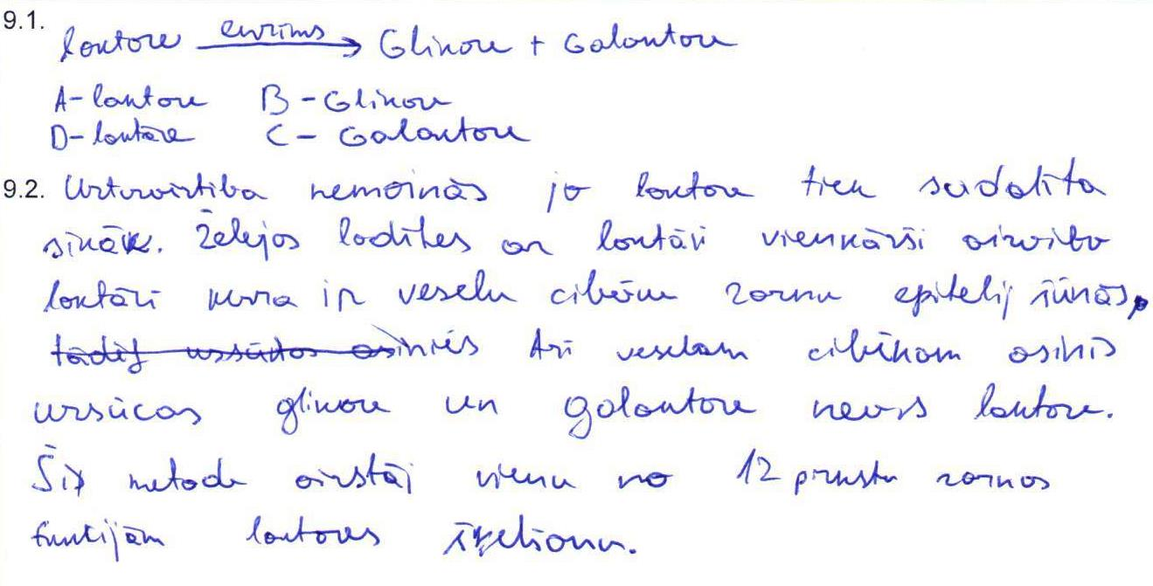
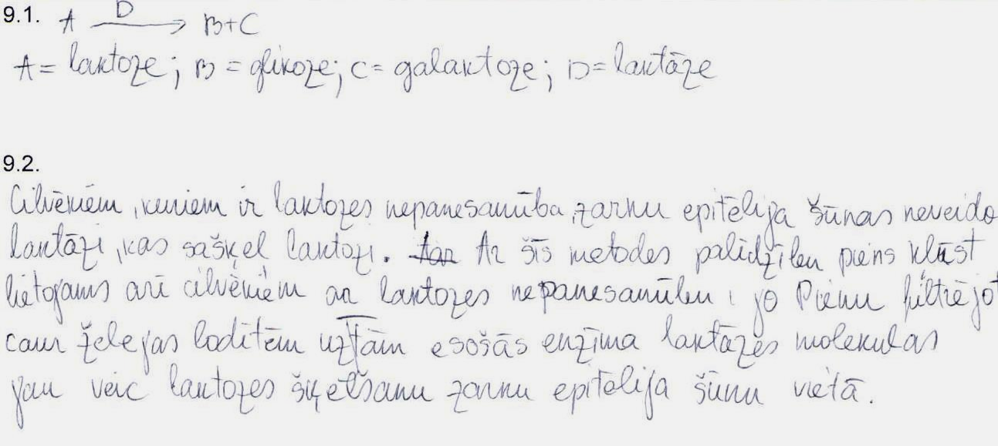
Piemērs
2.daļa
9. uzdevums
1. skolēns
3 punkti
Kā skolēnu atbildes novērtēja eksāmena vērtētāji?
2. skolēns
2 punkti
30.10.2021.
Kā sagatavoties centralizētajam eksāmenam bioloģijā?
34
Notes:
Paskatīsimies piemērus skolēnu atbildēm un to vērtējumiem. Pirmais skolēns ir sniedzis pilnīgas atbildes abos uzdevuma soļos, bet 2. skolēns uz 2. jautājumu ir atbildējis daļēji, neizskaidrojot, kāpēc piens nezaudē uzturvērtību.

Slide 35
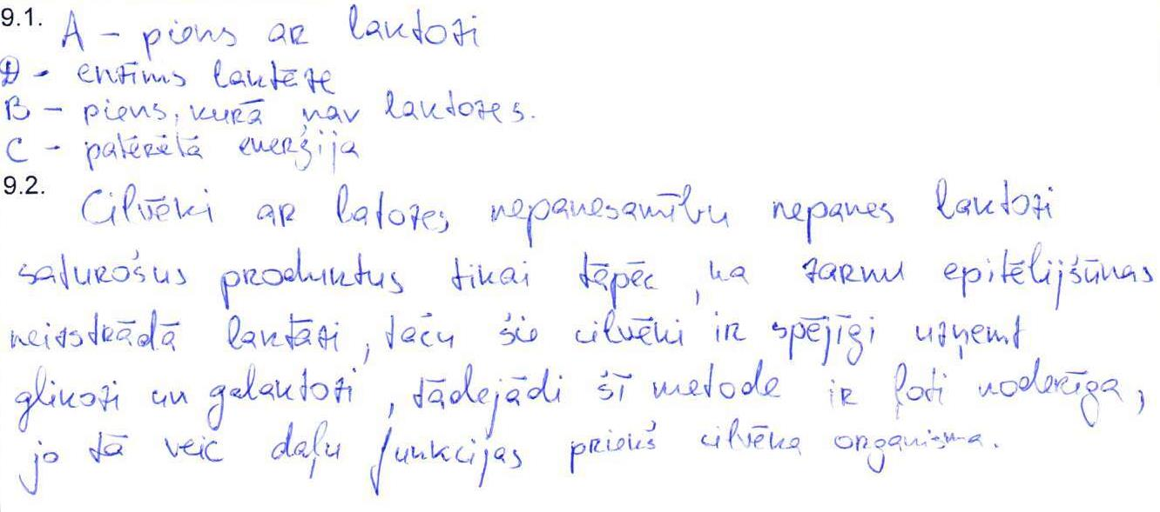
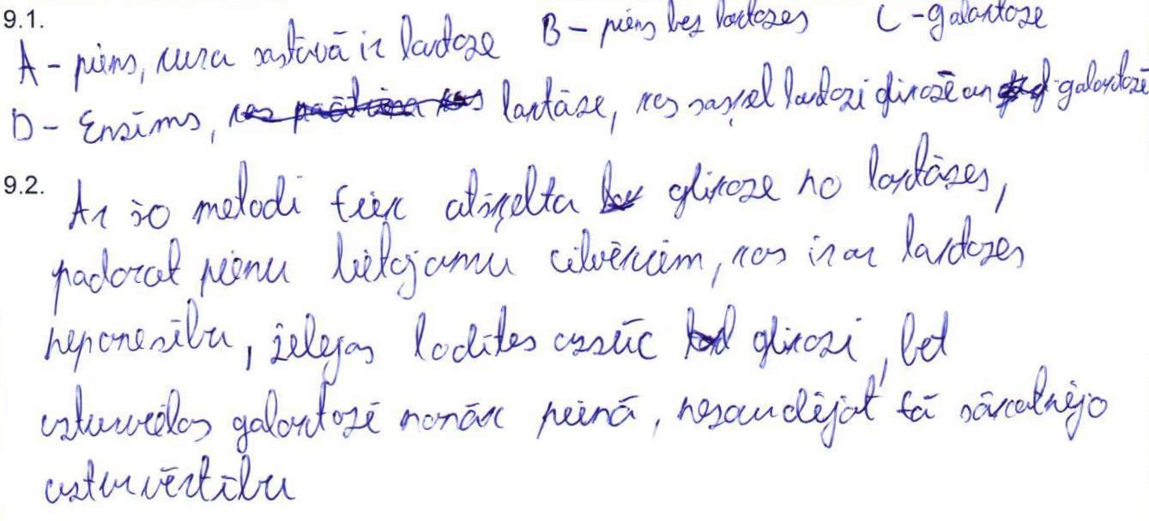
Piemērs
2.daļa
9. uzdevums
3. skolēns
1 punkts
Kā skolēnu atbildes novērtēja eksāmena vērtētāji?
4. skolēns
0 punktu
30.10.2021.
Kā sagatavoties centralizētajam eksāmenam bioloģijā?
35
Notes:
Savukārt šie abi skolēni neizprot enzīmu darbības pamatprincipus. 3. skolēns daļēji uz 2. jautājumu ir atbildējis daļēji, neizskaidrojot, kāpēc piens nezaudē uzturvērtību. Savukārt 4. skolēnam šī atbilde ir aplama.

Slide 36
Piemērs
2.daļa
9. uzdevums
Kas ir nepieciešams, lai sekmīgi paveiktu šo uzdevumu?
Prasme lasīt
Prasme ieraudzīt atbildes tekstā un attēlā
Izpratne par enzīmu darbību
Izpratne par gremošanas procesiem (vielu šķelšanu un uzsūkšanu)
Izpratne par uzturvielu nozīmi
Prasme sasaistīt izpratni par dažādiem dzīvības procesiem
SVARĪGI
Vai tas prasa no skolēna vairāk nekā ikdienas mācību procesā?
30.10.2021.
Kā sagatavoties centralizētajam eksāmenam bioloģijā?
36
Notes:
Vai šis uzdevums prasa no skolēna vairāk nekā ikdienas mācību procesā?
Tas ir atkarīgs no tā, kāds ir mācību process.
Veicot kopsavilkumu par šo uzdevumu, mēs iegūstam ļoti līdzīgu shēmu kā iepriekšējā uzdevumā.

Slide 37
Piemērs
2.daļa
9. uzdevums
Lasītprasme
Pieredze
Domāšanas prasmes (analīze un sintēze)
Zināšanas
SVARĪGI
Vai tas prasa no skolēna vairāk nekā ikdienas mācību procesā?
30.10.2021.
Kā sagatavoties centralizētajam eksāmenam bioloģijā?
37
Notes:
Kā arī iegūstam tādu pašu piramīdu, šo shēmu pārzīmējot.
Skolēna atbilde balstās uz zināšanām un izpratni. Taču, lai veiksmīgi atrisinātu uzdevumu ir nepieciešamas augstāka līmeņa domāšanas prasmes.

Slide 38
Kas palīdz sagatavoties eksāmena 2.daļai?
Dažkārt 2. daļas uzdevumos dotā informācija nav pazīstama, bet tā ir saistīta ar zināmiem tematiem.
Sāc ar jautājumiem:
Par kādiem organismiem un/ vai to dzīvības procesiem ir šis uzdevums?
Ar kādiem man zināmiem tematiem tas ir saistīts?
Pārbaudi, vai dotajā informācijā nav norādīts domāšanas virziens?
SVARĪGI
30.10.2021.
Kā sagatavoties centralizētajam eksāmenam bioloģijā?
38
Notes:
Dažkārt skolēni apmulst un nerisina uzdevumus, ja tajos dotā informācija sākotnēji šķiet nepazīstama. Tā bija arī iepriekš skatītajā uzdevumā par laktozes šķelšanu. Taču, paanalizējot to, varēja secināt, ka tā ir saistīta ar zināmiem tematiem.
Ko darīt, ja uzdevumā iekļautā informācija ir «sveša», un vai tiešām tas tā ir?

Slide 39
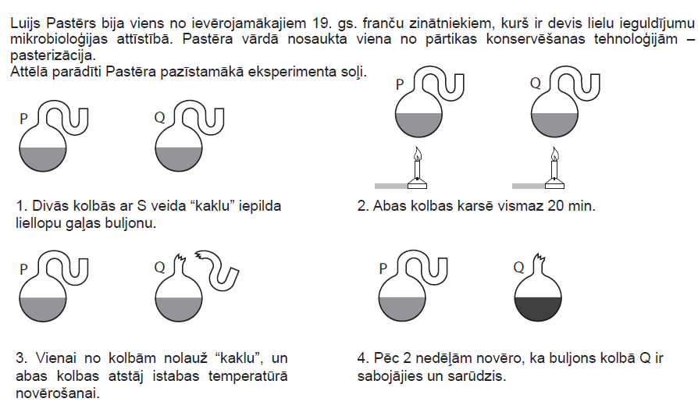
Piemērs
2.daļa
7. uzdevums
Ko Tev pasaka priekšā dotā informācija?
Kāpēc karsē kolbas?
Ko maina «kakla» nolaušana?
Kāpēc vienā buljons sarūga, bet otrā ne?
Izskaidro, kas un kāpēc notika eksperimentā, izmantojot kolbu apzīmējumus! 3 punkti
30.10.2021.
Kā sagatavoties centralizētajam eksāmenam bioloģijā?
39
Notes:
Paskatīsimies vēl vienu piemēru par uzdevumu ar «svešu» informāciju
Lūdzu, sameklējiet, eksāmena darbā 2. daļas 7. uzdevumu!
Izpētiet uzdevumā doto informāciju un atbildiet uz iepriekšējā slaidā dotajiem jautājumiem:
Par kādiem organismiem un/ vai to dzīvības procesiem ir šis uzdevums?
Ar kādiem man zināmiem tematiem tas ir saistīts?
Vai dotajā informācijā nav norādīts domāšanas virziens?
Lai izskaidrotu, kas un kāpēc notika eksperimentā, izanalizē katru eksperimenta soli!

Slide 40
Piemērs
2.daļa
7. uzdevums
Kādam vajadzēja būt domāšanas ceļam šajā uzdevumā?
Izskaidro, kas un kāpēc notika eksperimentā, izmantojot kolbu apzīmējumus!
Kāpēc karsē kolbas un kāds tam sakars ar pasterizāciju?
Kolbas karsē tāpēc, lai nogalinātu pārtikas produktā, piemēram, buljonā, esošos mikroorganismus. Par to, ka tie tika nogalināti, liecina tas, ka saglabājot sterilus apstākļus kolbā P, buljons nesabojājās.
Ko maina kolbas «kakla» nolaušana?
Kolbas Q «kakla» nolaušana vistiešākā veidā ir ietekmējusi buljona sabojāšanos – sarūgšanu. Kas izraisa pārtikas produktu bojāšanos, piemēram, sarūgšanu? To izraisa baktērijas. Tātad, nolaužot kolbai kaklu, buljonā iekļuva baktērijas.
Kāpēc kolbā Q buljons sarūga, bet otrā (P) ne?
Kolba P šajā eksperimentā kalpoja kā kontrole. Izpratne par to, kas ir kontrole, skolēniem veidojas, veicot pētnieciskos (laboratorijas) darbus dabaszinātņu priekšmetos.
Kāpēc bija nepieciešama kolba P?
30.10.2021.
Kā sagatavoties centralizētajam eksāmenam bioloģijā?
40
Notes:
Secīgi izejot cauri visam domāšanas ceļam, iegūstam atbildes uz uzdevumā prasīto.

Slide 41
Piemērs
2.daļa
7. uzdevums
Kā tika vērtētas šī uzdevuma atbildes?
Izskaidro, kas un kāpēc notika eksperimentā, izmantojot kolbu apzīmējumus!
7. uzdevums tiek vērtēts līmeņos (maksimālais 3 punkti).
0 punktu | 1 punkts | 2 punkti | 3 punkti
Izskaidro tikai vienu no tālāk minētajiem faktiem vai neizprot eksperimenta būtību un nespēj to izskaidrot. | Pamato un izskaidro vismaz 2 no tālāk minētajiem faktiem. | Pamato un izskaidro vismaz 3–4 no tālāk minētajiem faktiem. | Izskaidro visus eksperimenta soļus, minot 5 faktus: 1) kolbas kakla formu, kas neļauj buljonā iekļūt baktērijām; 2) kolbas karsē, lai nogalinātu buljonā esošās baktērijas; 3) kolbai Q tika nolauzts kakls, ļaujot izkarsētajā buljonā no jauna iekļūt baktērijām; 4) baktērijas izraisa buljona sabojāšanos kolbā Q; 5) P kolba ir kontrole, kurā buljons nesabojājās, jo tika izkarsēts un saglabāts sterils.
30.10.2021.
Kā sagatavoties centralizētajam eksāmenam bioloģijā?
41
Notes:
Skolēnu sniegtie eksperimenta skaidrojumi tika vērtēti pa līmeņiem.
Ko uzdevuma atbildē meklēja vērtētājs? Pilnīga atbilde bija tad, ja tajā tika izskaidrota katra soļa nozīme.

Slide 42
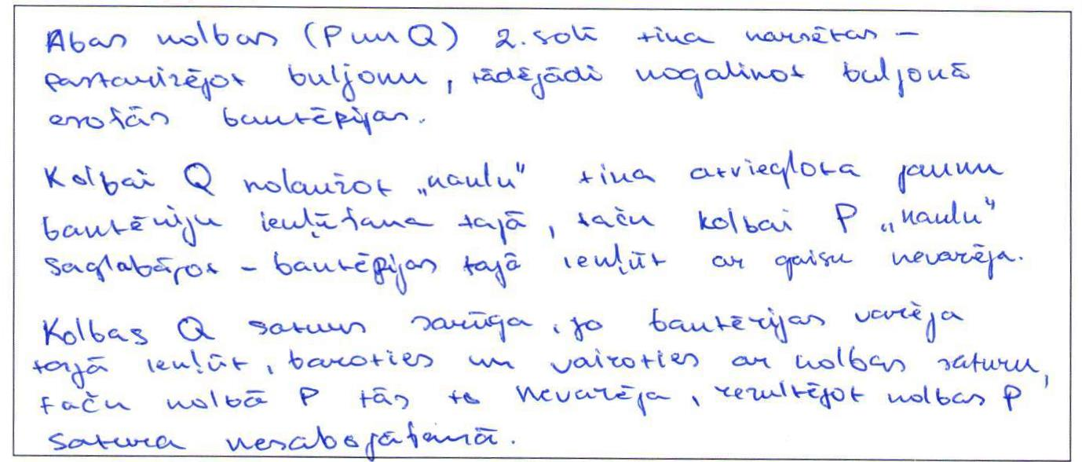
Piemērs
2.daļa
7. uzdevums
1. skolēns
3 punkti
Kā skolēnu atbildes novērtēja eksāmena vērtētāji?
karsēšanas nozīme;
kolbas S veida kakla nozīme;
kolbas kakla nolaušanas nozīme;
buljona sabojāšanās cēlonis;
kolbas P nozīme eksperimentā.
30.10.2021.
Kā sagatavoties centralizētajam eksāmenam bioloģijā?
42
Notes:
Šo uzdevumu var ļoti labi izmantot, lai parādītu, kā notiek vērtēšana pa līmeņiem. Pie katra skolēna atbildes esmu pievienojusi nepieciešamo atbilžu uzskaitījumu, lai varētu novērtēt.

Slide 43
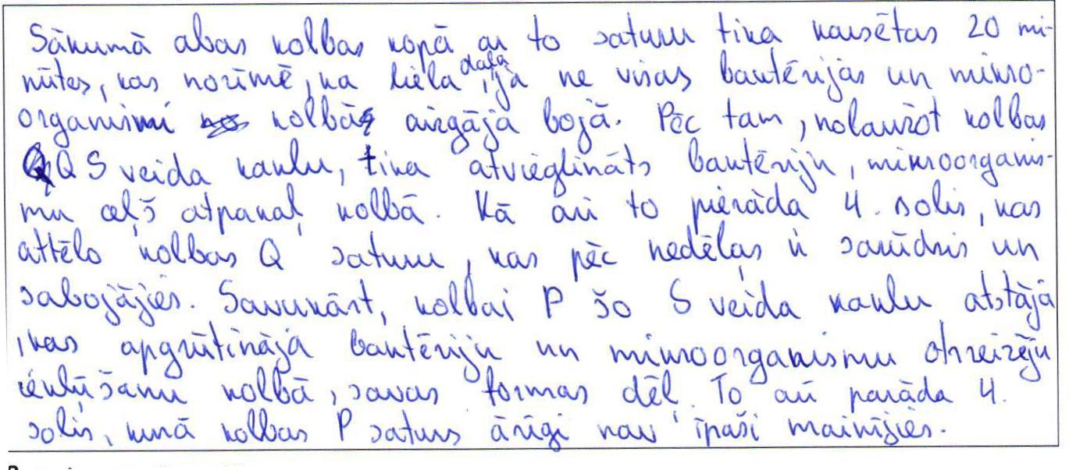
Piemērs
2.daļa
7. uzdevums
2. skolēns
3 punkti
Kā skolēnu atbildes novērtēja eksāmena vērtētāji?
karsēšanas nozīme;
kolbas S veida kakla nozīme;
kolbas kakla nolaušanas nozīme;
buljona sabojāšanās cēlonis;
kolbas P nozīme eksperimentā.
30.10.2021.
Kā sagatavoties centralizētajam eksāmenam bioloģijā?
43
Notes:
Šo uzdevumu var ļoti labi izmantot, lai parādītu, kā notiek vērtēšana pa līmeņiem. Pie katra skolēna atbildes esmu pievienojusi nepieciešamo atbilžu uzskaitījumu, lai varētu novērtēt.

Slide 44
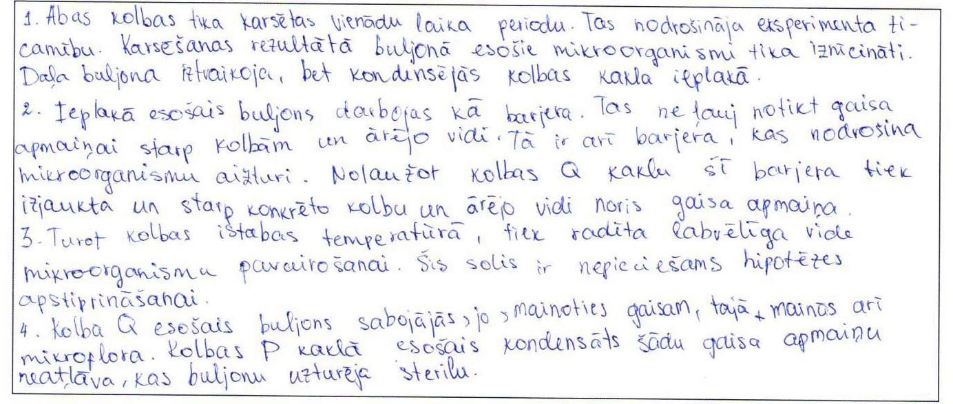
Piemērs
2.daļa
7. uzdevums
3. skolēns
2 punkti
Kā skolēnu atbildes novērtēja eksāmena vērtētāji?
karsēšanas nozīme;
kolbas S veida kakla nozīme;
kolbas kakla nolaušanas nozīme;
buljona sabojāšanās cēlonis;
kolbas P nozīme eksperimentā.
30.10.2021.
Kā sagatavoties centralizētajam eksāmenam bioloģijā?
44
Notes:
Šo uzdevumu var ļoti labi izmantot, lai parādītu, kā notiek vērtēšana pa līmeņiem. Pie katra skolēna atbildes esmu pievienojusi nepieciešamo atbilžu uzskaitījumu, lai varētu novērtēt.

Slide 45
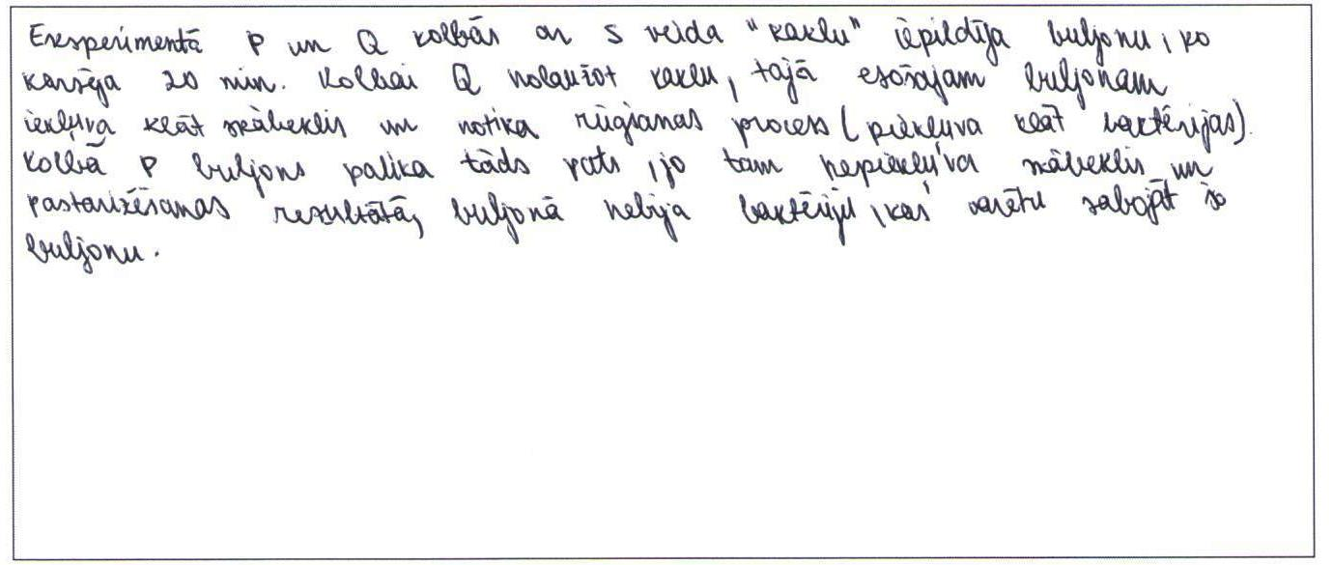
Piemērs
2.daļa
7. uzdevums
4. skolēns
2 punkti
Kā skolēnu atbildes novērtēja eksāmena vērtētāji?
karsēšanas nozīme;
kolbas S veida kakla nozīme;
kolbas kakla nolaušanas nozīme;
buljona sabojāšanās cēlonis;
kolbas P nozīme eksperimentā.
30.10.2021.
Kā sagatavoties centralizētajam eksāmenam bioloģijā?
45
Notes:
Šo uzdevumu var ļoti labi izmantot, lai parādītu, kā notiek vērtēšana pa līmeņiem. Pie katra skolēna atbildes esmu pievienojusi nepieciešamo atbilžu uzskaitījumu, lai varētu novērtēt.

Slide 46
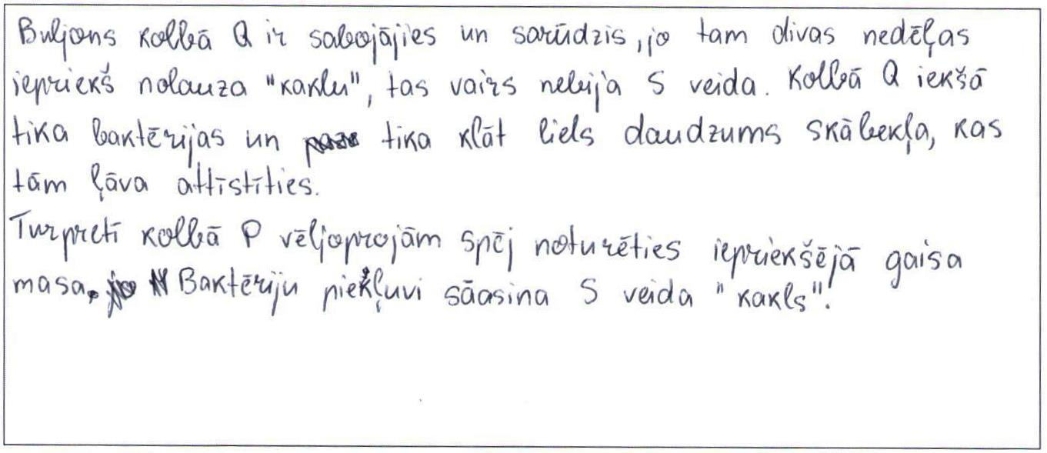
Piemērs
2.daļa
7. uzdevums
5. skolēns
1 punkts
Kā skolēnu atbildes novērtēja eksāmena vērtētāji?
karsēšanas nozīme;
kolbas S veida kakla nozīme;
kolbas kakla nolaušanas nozīme;
buljona sabojāšanās cēlonis;
kolbas P nozīme eksperimentā.
30.10.2021.
Kā sagatavoties centralizētajam eksāmenam bioloģijā?
46
Notes:
Šo uzdevumu var ļoti labi izmantot, lai parādītu, kā notiek vērtēšana pa līmeņiem. Pie katra skolēna atbildes esmu pievienojusi nepieciešamo atbilžu uzskaitījumu, lai varētu novērtēt.

Slide 47
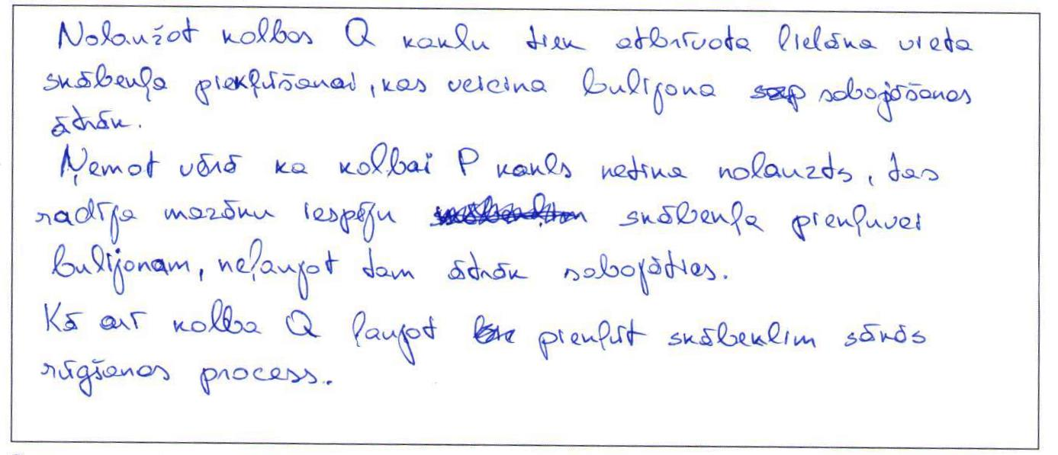
Piemērs
2.daļa
7. uzdevums
6. skolēns
0 punktu
Kā skolēnu atbildes novērtēja eksāmena vērtētāji?
karsēšanas nozīme;
kolbas S veida kakla nozīme;
kolbas kakla nolaušanas nozīme;
buljona sabojāšanās cēlonis;
kolbas P nozīme eksperimentā.
30.10.2021.
Kā sagatavoties centralizētajam eksāmenam bioloģijā?
47
Notes:
Šo uzdevumu var ļoti labi izmantot, lai parādītu, kā notiek vērtēšana pa līmeņiem. Pie katra skolēna atbildes esmu pievienojusi nepieciešamo atbilžu uzskaitījumu, lai varētu novērtēt.

Slide 48
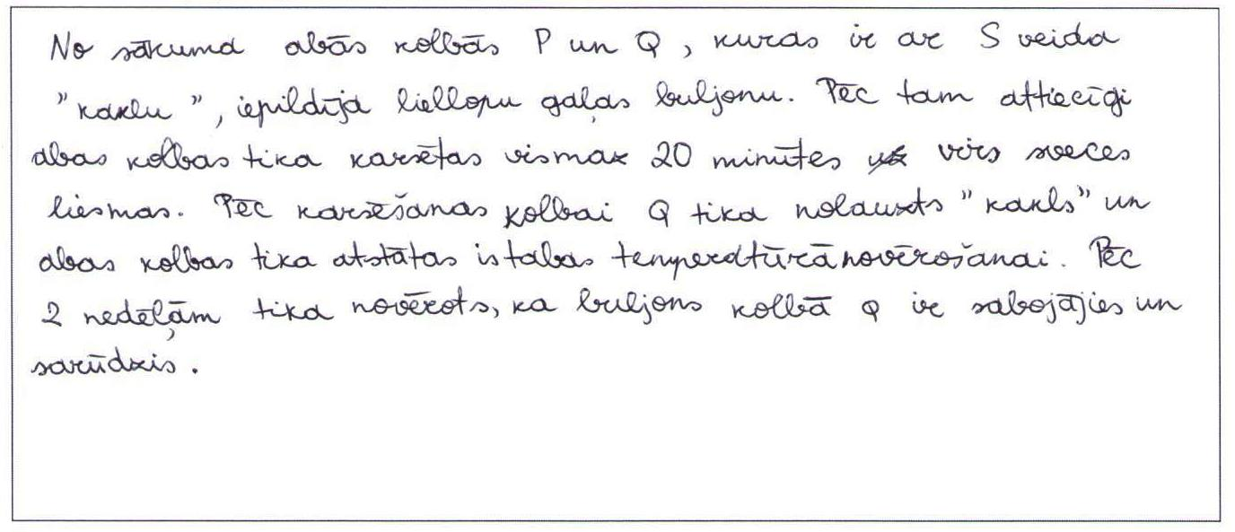
Piemērs
2.daļa
7. uzdevums
7. skolēns
0 punktu
Kā skolēnu atbildes novērtēja eksāmena vērtētāji?
karsēšanas nozīme;
kolbas S veida kakla nozīme;
kolbas kakla nolaušanas nozīme;
buljona sabojāšanās cēlonis;
kolbas P nozīme eksperimentā.
30.10.2021.
Kā sagatavoties centralizētajam eksāmenam bioloģijā?
48
Notes:
Šo uzdevumu var ļoti labi izmantot, lai parādītu, kā notiek vērtēšana pa līmeņiem. Pie katra skolēna atbildes esmu pievienojusi nepieciešamo atbilžu uzskaitījumu, lai varētu novērtēt.

Slide 49
Kas palīdz sagatavoties eksāmena 2.daļai?
Skolēniem ir jāattīsta un jāpilnveido prasme analizēt doto informāciju – skaitlisku, vizuālu (t.sk. grafikus). Analizēt nozīmē nevis burtiski aprakstīt informācijā doto, bet interpretēt – veidot spriedumus, kuri nav burtiski redzami, bet izriet no dotās informācijas.
To var attīstīt:
veicot līdzīgus uzdevumus mācību procesā;
papildus tam, risinot iepriekšējo gadu eksāmenu uzdevumus;
analizējot veikto pētniecisko darbu rezultātus.
SVARĪGI
30.10.2021.
Kā sagatavoties centralizētajam eksāmenam bioloģijā?
49
Notes:
Atgādinot iepriekš skatītās piramīdas augstākos līmeņus, gribu uzsvērt, ka viena no augstākā līmeņa domāšanas prasmēm, kas ik gadu nepieciešama eksāmena uzdevumu risināšanai, ir prasme analizēt.
Nereti skolēni prāta darbību «analizē» noreducē līdz darbībai «apraksta».
Analizēt nozīmē nevis burtiski aprakstīt informācijā doto, bet interpretēt – veidot spriedumus, kuri nav burtiski redzami, bet izriet no dotās informācijas.
Šī noteikti ir viena no prasmēm, kuru nepieciešams attīstīt – vispirms mācību procesā pēc tam jau, gatavojoties eksāmenam.
To var attīstīt:
veicot līdzīgus uzdevumus mācību procesā;
papildus tam, risinot iepriekšējo gadu eksāmenu uzdevumu;
analizējot veikto pētniecisko darbu rezultātus.

Slide 50
Kas palīdz sagatavoties eksāmena 2.daļai?
Eksāmena 2. daļai varam sagatavoties mācību procesā, ja:
mācāmies, t.i., apgūstam pamatzināšanas un pamatprasmes;
attīstām augstākās domāšanas prasmes – analīzi, sintēzi;
gūstam pieredzi, veicot uzdevumus, kuros nepieciešams «savienot» izpratni no dažādiem tematiem;
gūstam pieredzi, veicot uzdevumus, kuros ir nepazīstamas situācijas, bet tās ir saistītas ar apgūstamajiem tematiem.
SVARĪGI
Kā iegūt šādu pieredzi?
Kā iegūt šādu pieredzi?
30.10.2021.
Kā sagatavoties centralizētajam eksāmenam bioloģijā?
50
Notes:
Lai veiksmīgi veiktu eksāmena 2. daļas uzdevumus:
ir jābūt pamatzināšanām un pamatprasmēm, uz kurām balstīt izpratni par eksāmena uzdevumu saturu;
ir nepieciešamas augstākās domāšanas prasmes, kuras tiek attīstītas ne tikai bioloģijā, bet arī citos mācību priekšmetos;
palīdzēs pieredze veikt uzdevumus, kuri iziet ārpus viena temata robežām, apvienojot izpratni no dažādiem tematiem, kā to redzējām piemērā par insulīna uzbūvi;
palīdzēs pieredze veikt uzdevumus, kuros sākotnēji ir nepazīstama situācija, bet tā ir saistīta ar zināmiem tematiem.
Pirmos divus punktus nodrošina mācību process, tai skaitā treniņuzdevumi, apgūstot tematu, un pārbaudes darbi. Vai mācību process nodrošina 3. un 4. punktā norādīto pieredzi, ir atkarīgs no tā, kādus uzdevumus skolotājs iekļauj veicamajos darbos.
Te ir iespējamas divas pieejas, kuras var izmantoto katru atsevišķi vai abas kopā:
iekļaut šādus uzdevumus pārbaudes darbos visai klasei, piemēram, izmantojot iepriekšējo gadu eksāmenu uzdevumus;
trenēties šādu uzdevumu risināšanā atsevišķi ar skolēnu grupu, kas gatavojas eksāmenam.

Slide 51



Kas palīdz sagatavoties eksāmena 2.daļai?
SVARĪGI
Skolēniem ir jāattīsta un jāpilnveido prasme atbilstoši dotajam uzdevumam sasaistīt vairākos informācijas veidos (tekstā, vizuālajā, skaitliskajā u.c.) doto informāciju.
30.10.2021.
Kā sagatavoties centralizētajam eksāmenam bioloģijā?
51
Notes:
Papildus visam iepriekš minētajam, ik gadu ir vērojams, ka skolēniem sagādā grūtības uzdevumi, kuros nepieciešama prasme atbilstoši dotajam uzdevumam sasaistīt vairākos informācijas veidos (tekstā, vizuālajā, skaitliskajā u.c.) doto informāciju.
Lai veiksmīgi veiktu eksāmena 2. daļas un 3. daļas uzdevumus:
Skolēniem ir jāattīsta vispārējās prasmes, tai skaitā jāpilnveido prasme sasaistīt vairākos informācijas elementos (tekstā, vizuālajā, skaitliskajā u.c.) doto informāciju, kā to redzējām analizētajos uzdevumos, piemēram, uzdevumā par laktozes šķelšanu.
Tā ir prasme, kura nepieciešama uzdevumu veikšanai katru gadu, un tā ir prasme, kura skolēniem gadu no gada sagādā grūtības.

Slide 52
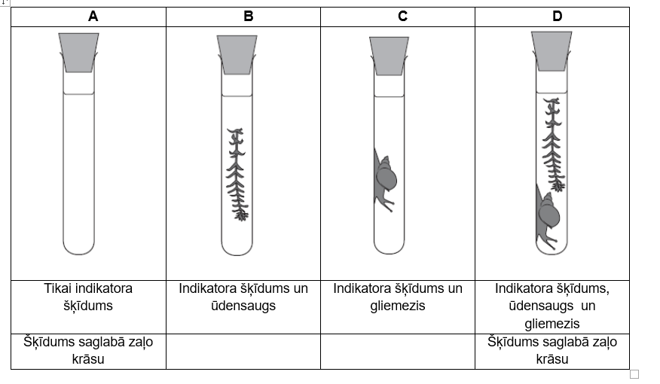
Piemērs
2.daļa
6. uzdevums
Studenti sagatavoja šādu eksperimentu, izmantojot indikatora šķīdumu, kurš reaģē uz oglekļa dioksīda koncentrācijas izmaiņām šķīdumā:
ja oglekļa dioksīda koncentrācija nemainās, šķīdums saglabā zaļo krāsu;
ja oglekļa dioksīda koncentrācija palielinās, šķīdums iekrāsojas dzeltens;
ja oglekļa dioksīda koncentrācija samazinās, šķīdums iekrāsojas zils.
3.
1.
Četros stobriņos tika ieliets vienāds tilpums indikatora šķīduma. Katram stobriņam studenti izvēlējās atšķirīgu “pildījumu” noslēdza tos ar hermētisku korķi un novietoja visus 4 stobriņus gaismā uz 24 stundām. Indikatora šķīdums nav kaitīgs dzīvajiem organismiem.
Kā mainīsies indikatora krāsa B un C stobriņā, un izskaidro krāsas izmaiņas!
B stobriņā krāsa ______________, jo
C stobriņā krāsa_______________, jo
1.
būs zila
būs dzeltena
2.
Zinu, ka fotosintēzes procesā oglekļa dioksīda koncentrācija samazinās, jo tas ir fotosintēzes izejviela.
30.10.2021.
Kā sagatavoties centralizētajam eksāmenam bioloģijā?
52
Notes:
Kā attīstīt prasmi sasaistīt vairākos veidos doto informāciju?
Šajā slaidā esmu ielikusi tipisku uzdevumu, kas to demonstrē. Tas ir aizvadītā gada eksāmena 2. daļas 6. uzdevums.
Kādas prāta darbība jāveic, lai sniegtu atbildi par indikatora krāsu stobriņā B:
1.solis – izvērtēju, ka stobriņā ir augs, kurš gaismā veic fotosintēzi, sasaistot attēlu un tekstā doto informāciju;
2.solis – zinu, ka fotosintēzes procesā oglekļa dioksīda koncentrācija samazinās, jo tas ir fotosintēzes izejviela;
3.solis – izlasu uzdevuma tekstā, ka, ja oglekļa dioksīda koncentrācija samazinās, šķīdums iekrāsojas zils.

Slide 53
Kā attīstīt prasmi sasaistīt vairākos veidos doto informāciju?
Uzdevumi, kurus var izmantot, lai attīstītu prasmi sasaistīt vairākos veidos doto informāciju, no iepriekšējo gadu eksāmeniem
SVARĪGI
Gads | Daļa | Uzdevums | Konteksts
2016. | 2. | 6. | Gaismas ietekme uz fotosintēzes aktivitāti
2017. | 2. | 9. | Infekcijas slimību izplatība
2018. | 2. | 7. | Sirds uzbūve un funkcijas
2019. | 2. | 6. | Dažādu lauksaimnieciskās saimniekošanas veidu ietekme uz sugu daudzveidību.
2020. | 2. | 10. | Augu ģenētiskā modificēšana
2021. | 2. | 4. | Augu vairošanās veidi.
2021. | 2. | 6. | Elpošana un fotosintēze.
2021. | 3. | 2. | Pētījums par zirņu sēklu elpošanu.
30.10.2021.
Kā sagatavoties centralizētajam eksāmenam bioloģijā?
53
Notes:
Šajā slaidā esmu apkopojusi uzdevumus no iepriekšējo gadu eksāmeniem, kurus var izmantot, lai attīstītu prasmi sasaistīt vairākos veidos doto informāciju.
Pie uzdevumu piemēriem ir iekļauts arī konteksts, t.i., temats, ar kuru šis uzdevums saistīts un kādas pamatzināšanas nepieciešamas, lai to veiktu.
Piemēram, 2021.gadā eksāmena 3. daļas 2. uzdevumā skolēniem bija jāprot sasaistīt tekstā un attēlā dotā informācija par pētījumu, kurā pētīta zirņu sēklu elpošana.

Slide 54
Bioloģijas satura īpatsvars eksāmena 2.daļā
Mācību priekšmeta saturs | Punktu skaits | Īpatsvars 1.daļā, % | Kopā darbā, %
Organismu daudzveidība un evolūcija | 3 | 10 | 10–14
Ekoloģija | 6 | 20 | 26–30
Šūna un audi | 5 | 17 | 21–25
Iedzimtība un mainība | 4 | 13 | 7–11
Organismu uzbūve un dzīvības procesi | 9 | 30 | 21–25
Biotehnoloģijas un tehnoloģijas | 3 | 10 | 7–11
Kopā | 30 | 100 | 100
30.10.2021.
Kā sagatavoties centralizētajam eksāmenam bioloģijā?
54
Notes:
Tagad, kad esiet guvuši pieredzi par eksāmena 2. daļas uzdevumiem, būs vieglāk saprast šīs daļas saturu kopumā.
Kā jau minēju, eksāmena 2. daļu veido 10 uzdevumi.
Tematu īpatsvars 2. daļas uzdevumos ir pielīdzināts to procentuālajam apjomam mācību saturā, tāpēc tajā ir salīdzinoši vairāk uzdevumu par organismu dzīvības procesiem.

Slide 55
2.daļas uzdevumos nepieciešamās prasmes
Organismu daudzveidība un evolūcija
Uzdevumi, kuros jāprot saskatīt organismu pazīmes (sistemātisko grupu raksturošana, organismu noteikšana, noteicēju veidošana) vai jāizvērtē organismu radniecība.
Gads | Uzdevums | Prasmes
2012. | 2. | Saskata organismu pazīmes, lieto noteicēju, pamato radniecību
2013. | 10. | Veido dzīvnieku noteicēju
2014. | 1. | Raksturo posmkāju tipa un klašu dzīvniekus
2016. | 1. | Analizē informāciju par organismu radniecību
2017. | 8. | Analizē informāciju par putnu radniecību un pielāgotību
2018. | 3. | Saskata un skaidro organismu radniecību
2020. | 1. | Nosaka sporaugus, lieto sistemātikas pamatprincipus
2021. | 1. | Saskata organismu pazīmes, lieto vai veido noteicēju
30.10.2021.
Kā sagatavoties centralizētajam eksāmenam bioloģijā?
55
Notes:
Šī vebināra gaitā, analizējot 2.daļas eksāmena uzdevumus, akcentēju, kādas augstākās domāšanas prasmes nepieciešams attīstīt gan mācību procesā, gan papildus tam gatavojoties eksāmenam.
Katrā tematā, kurus norādīju iepriekšējā slaidā, ir virkne pamatprasmju, kuras tiek apgūtas mācību procesā un nepieciešamas uzdevumu veikšanai eksāmenā. Kādas tās ir?
Šajā slaidā esmu apkopojusi tipiskākās pamatprasmes, kādas nepieciešams, veicot uzdevumus tematā «Organismu daudzveidība un evolūcija».
Tie ir uzdevumi, kuros jāprot saskatīt organismu pazīmes, tai skaitā sistemātisko grupu raksturošana, organismu noteikšana, noteicēju veidošana, organismu radniecības izvērtēšana.

Slide 56
2.daļas uzdevumos nepieciešamās prasmes
Ekoloģija
Uzdevumi, kuros jāprot saskatīt organismu mijiedarbības veidus (starpsugu attiecības) organismu mijiedarbību ekosistēmu trofiskajā struktūrā (barošanās ķēdēs un tīklos), ekoloģisko faktoru ietekmi.
Gads | Uzdevums | Prasmes
2012. | 9. | Nosaka ekoloģisko faktoru veidus, raksturo ietekmi
2013. | 9. | Pamato atbilstību introducētai un invazīvai sugai
2014. | 7. | Veido barošanās ķēdi, prognozē izmaiņas barošanās tīklā
2015. | 3. | Raksturo ekoloģisko faktoru ietekmi
2017. | 2. | Prognozē izmaiņas barošanās tīklā
2018. | 4. | Veido barošanās ķēdi, raksturo organismu mijiedarbību barošanās tīklā
2019. | 4. | Nosaka starpsugu attiecības
2020. | 2. | Veido barošanās tīklu, pamato atbilstību invazīvai sugai
2021. | 2. | Dotajā informācijā nosaka starpsugu attiecības
30.10.2021.
Kā sagatavoties centralizētajam eksāmenam bioloģijā?
56
Notes:
Šajā slaidā esmu apkopojusi tipiskākās pamatprasmes, kādas nepieciešams, veicot uzdevumus tematā «Ekoloģija».
Tematā «Ekoloģija» ieteicams atkārtot organismu mijiedarbību, t.i. starpsugu attiecības, ekoloģisko faktoru ietekmi, kā arī organismu savstarpējo saistību barošanās ķēdēs un tīklos.

Slide 57
2.daļas uzdevumos nepieciešamās prasmes
Šūnas un audi, t.sk. šūnu vielmaiņa
Uzdevumi, kuros jādemonstrē izpratne par šūnu uzbūves atšķirībām (t.sk. prokariotu, eikariotu), uzbūves atbilstību funkcijām, kā arī izpratne par šūnu vielmaiņu (enzīmu darbību, elpošanu, fotosintēzi, olbaltumvielu biosintēzi).
Gads | Uzdevums | Prasmes
2012. | 4. | Nosaka rauga šūnu elpošanu ietekmējošos faktorus
2013. | 6. | Raksturo skropstiņepitēlija uzbūves atbilstību funkcijām
2014. | 8. | Modelē olbaltumvielu biosintēzi
2016. | 2. | Raksturo eritrocītu uzbūves atbilstību funkcijām
2017. | 6. | Šūnu organoīdi elektronmikroskopā, hloroplastu funkcijas
2018. | 2. | Raksturo šūnu uzbūves atbilstību funkcijām
2019. | 10. | Raksturo prokariotu šūnu uzbūvi un antibiotiku iedarbību
2020. | 7. | Raksturo mitohondriju uzbūves atbilstību funkcijām
2021. | 8. | Raksturo aminoskābju nozīmi olbaltumvielu sintēzē
30.10.2021.
Kā sagatavoties centralizētajam eksāmenam bioloģijā?
57
Notes:
Atbilstoši tematam «Šūnas un audi» eksāmena 2. daļā tiek iekļauti uzdevumi, kuros jādemonstrē izpratne par šūnu uzbūves atšķirībām (t.sk. prokariotu, eikariotu), šūnu uzbūves atbilstību funkcijām, kā arī kā arī izpratne par šūnu vielmaiņu (enzīmu darbību, elpošanu, fotosintēzi). Šūnu vielmaiņas konteksts nereti tiek integrēts uzdevumos, kas pārbauda izpratni par pētniecību.

Slide 58
2.daļas uzdevumos nepieciešamās prasmes
Iedzimtība un mainība
Uzdevumi, kuros jāprot pielietot izpratni par ģenētikas likumsakarībām, analizējot ciltskokus, risinot uzdevumus par dažādu pazīmju iedzimšanu, lietojot atbilstošus apzīmējumus.
Gads | Uzdevums | Prasmes
2012. | 6. | Risina uzdevumu par monohibrīdisko krustošanu
2013. | 3. | Nosaka organismu radniecību
2014. | 5. | Risina uzdevumu par dihibrīdisko krustošanu
2015. | 7. | Analizē asinsgrupu iedzimšana dotajā ciltskokā
2016. | 9. | Analizē hemofilijas iedzimšanu dotajā ciltskokā
2017. | 1. | Modelē transkripciju un lieto mRNS kodu tabulu
2018. | 9. | Analizē slimības iedzimšanu dotajā ciltskokā
2019. | 8. | Risina uzdevumu par monohibrīdisko krustošanu
2020. | 5. | Analizē garšu spējas iedzimšanu dotajā ciltskokā
2021. | 10. | Risina uzdevumu par asinsgrupu iedzimšanu
30.10.2021.
Kā sagatavoties centralizētajam eksāmenam bioloģijā?
58
Notes:
Katru gadu eksāmena 2. daļā tiek iekļauti uzdevumi par organismu iedzimtību un mainību, t.i. ģenētiku. To skaitā ir uzdevumi, kuros jāanalizē ciltskoki vai jārisina uzdevumi par pazīmju pārmantošanu dažādiem organismiem. Šajā slaidā esmu apkopojusi, kāds konteksts ir bijis ģenētikas uzdevumiem.

Slide 59
2.daļas uzdevumos nepieciešamās prasmes
Organismu dzīvības procesi
Uzdevumi, kuros nepieciešama izpratne par cilvēka un/ vai citu organismu dzīvības procesiem, tai skaitā kontekstā ar veselības jautājumiem.
Gads | Uzdevums | Prasmes
2012. | 8. | Raksturo gremošanas procesus kuņģī
2013. | 2. | Izmantojot shēmu, raksturo ārpusķermeņa apaugļošanu
2014. | 4. | Izmantojot shēmu, izskaidro zivs asinsrites pamatprincipus
2015. | 5. | Papildina shēmu par vielu transportu augos
2016. | 8. | Izskaidro ķermeņa temperatūras izmaiņas fiziskās slodzes laikā
2017. | 5. | Raksturo asiņu sastāva izmaiņas asinsritē
2018. | 8. | Izskaidro acs zīlītes refleksus
2019. | 5. | Izmantojot doto informāciju, raksturo procesus nierēs
2020. | 9. | Raksturo dzīvnieku elpošanas orgānu pielāgotību
2021. | 5. | Izmantojot doto informāciju, raksturo organisma iekšējās vides saistību.
30.10.2021.
Kā sagatavoties centralizētajam eksāmenam bioloģijā?
59
Notes:
Šajā slaidā esmu apkopojusi, kāds konteksts ir bijis uzdevumiem par organismu, tai skaitā cilvēka, dzīvības procesiem.
Jāņem vērā, ka uzdevumos par cilvēka dzīvības procesiem nereti ir integrēta izpratne par veselības jautājumiem.

Slide 60
2.daļas uzdevumos nepieciešamās prasmes
Biotehnoloģijas
Uzdevumi, kuros jāprot analizēt informāciju par dažādu biotehnoloģiju praktisko pielietojumu un ietekmi uz sabiedrību.
Gads | Uzdevums | Prasmes
2012. | 3. | Izmantojot shēmu, raksturo gēnu terapijas procesu
2013. | 2. | Izmantojot shēmu, raksturo ārpusķermeņa apaugļošanu
2014. | 6. | Izmantojot shēmu, raksturo terapeitisko klonēšanu
2015. | 1. | Izmantojot shēmu, raksturo augu mikropavairošanu
2018. | 6. | Izmantojot doto informāciju, prognozē ģenētiski modificētu augu platību izmaiņas
2019. | 9. | Saskata reproduktīvās klonēšanas pazīmes
2020. | 10. | Izmantojot doto informāciju, raksturo augu ģenētisko modificēšanu
2021. |  | Salīdzina dažādas tehnoloģijas paternitātes noteikšanai
30.10.2021.
Kā sagatavoties centralizētajam eksāmenam bioloģijā?
60
Notes:
Šajā slaidā esmu apkopojusi, kāds konteksts ir bijis uzdevumiem par biotehnoloģijām, tai skaitā par biotehnoloģiju praktisko pielietojumu un ietekmi uz sabiedrību.

Slide 61
2.daļas uzdevumos nepieciešamās prasmes
Mūsdienu bioloģijas pētījumi
Uzdevumi, kuros jāprot analizēt dotā informācija par dažādu bioloģijas apakšnozaru pētījumiem, akcentējot to nozīmi zinātnes attīstībā, vides saglabāšanā, tautsaimniecībā.
Gads | Uzdevums | Prasmes
2012. | 5. | Izmantojot sugu monitoringa datus, prognozē to izmaiņas
2015. | 2. | Saskata fiksētos lielumus un secina par temperatūras ietekmi uz dafniju sirdsdarbību
2016. | 4. | Izmantojot doto informāciju, raksturo gaismas viļņu garuma ietekmi uz fotosintēzes intensitāti
2017. | 4. | Izmantojot doto informāciju, raksturo gaisa temperatūras ietekmi uz govju izslaukumu
2019. | 6. | Izmantojot pētījuma datus, raksturo pļavu apsaimniekošanas veidu ietekme uz sugu daudzveidību
2020. | 7. | Izmantojot pētījuma datus, raksturo fizisko treniņu ietekmi uz mitohondriju uzbūvi un funkcijām
2021. | 3. | Izskaidro pētījumu rezultātus par ūdenstilpes piesārņojumu
30.10.2021.
Kā sagatavoties centralizētajam eksāmenam bioloģijā?
61
Notes:
Parasti eksāmena 2. daļā tiek iekļauti uzdevumi, kuros jāprot analizēt dotā informācija par dažādu bioloģijas apakšnozaru pētījumiem, akcentējot to nozīmi vides saglabāšanā, tautsaimniecībā, zinātnes attīstībā.
Šajos uzdevumos visbiežāk skolēniem ir jāskaidro pētījumu rezultāti, kas parādīti tabulu vai grafiku veidā.

Slide 62
2.daļas uzdevumos nepieciešamās prasmes
Mūsdienu bioloģijas sasniegumu nozīme
Uzdevumi, kuros jāprot analizēt informāciju par mūsdienu bioloģijas sasniegumiem, jāprot izmantot doto informāciju atbilstoši dotajam uzdevumam.
Gads | Uzdevums | Prasmes
2013. | 4. | Izmantojot doto informāciju, izskaidro asins analīžu rezultātus un to sastāva uzlabošanas iespējas
2014. | 9. | Izmantojot doto informāciju, izskaidro augu hormonu izmantošanu augu mikropavairošanā
2015. | 10. | Izmantojot doto informāciju, veido shēmu par leikožu ārstēšanu
2017. | 9. | Analizē informāciju par inficēšanos ar tuberkulozi un argumentē viedokli par vakcinācijas nepieciešamību
2018. | 7. | Izmantojot doto informāciju, izskaidro mākslīgo sirds vārstuļu pielietošanu
2019. | 10. | Izmantojot doto informāciju, izskaidro antibiotiku izmantošanu mikoplazmu izraisīto slimību ārstēšanā
2020. | 10. | Izmantojot doto informāciju, izskaidro augu hormonu izmantošanu ģenētiskās modificēšanas procesā
2021. | 9. | Dotajā informācijā saskata enzīmu darbības pamatprincipus
30.10.2021.
Kā sagatavoties centralizētajam eksāmenam bioloģijā?
62
Notes:
Visbeidzot eksāmena 2.daļā tiek iekļauti uzdevumi, kuros jāprot analizēt informāciju par mūsdienu bioloģijas sasniegumiem, jāprot izmantot doto informāciju atbilstoši dotajam uzdevumam. Tie ir uzdevumi, kuros ir nepieciešams zināšanu lietojums jaunās situācijās.

Slide 63
2.daļas uzdevumos nepieciešamās prasmes
Pētnieciskās prasmes
Uzdevumi, kuros jāprot pielietot dažādas pētnieciskās prasmes, lai veiktu atsevišķus pētniecības soļus, kas līdzīgi laboratorijas darbos veicamajiem, bet jaunās situācijās.
Gads | Uzdevums | Pētniecības solis | Konteksts
2012. | 8. | Datu apstrāde un secinājumi | Spraudeņu apsakņošana
2013. | 5. | Pētāmā problēma un hipotēze | Transpirācija
2014. | 3. | Secinājumi | Bioindikācija (ķērpji)
2015. | 2. | Fiksētie lielumi, secinājumi | Dafniju sirdsdarbība
2016. | 4. | Pētāmā problēma, rezultātu analīze | Plazmolīze
2017. | 10. | Lielumi, rezultātu analīze | Transpirācija
2018. | 10. | Secinājumi, eksperimenta uzlabošana | Katalāzes aktivitāte
2019. | 7. | Datu apstrāde (grafiks) | Osmoze (kartupeļi cukura šķīdumā)
2020. | 3. | Pētāmā problēma, lielumi | Zirņu dīgšana
2021. | 7. | Prasme dotajā darba gaitā saskatīt, ar kādu mērķi veikts katrs no eksperimenta soļiem un, ko ar šo eksperimentu var pierādīt.
30.10.2021.
Kā sagatavoties centralizētajam eksāmenam bioloģijā?
63
Notes:
Katru gadu eksāmena 2. daļā tiek iekļauti uzdevumi, kuros tiek pārbaudīta izpratne par pētniecību.
Šajā slaidā esmu apkopojusi eksāmenā iekļauto uzdevumu piemērus, norādot gan uzdevumos ietvertos pētniecības soļus, gan uzdevumu tematiku.
Pētījumu konteksts var būt pazīstams – līdzīgs mācību procesā veiktajiem laboratorijas darbiem, bet citkārt šajos uzdevumos ir iekļauta informācija par pētniecisko darbību jaunās situācijās.

Slide 64

Kādi ir tipiskākie uzdevumi par pētniecību eksāmena 2.daļā?
SVARĪGI
Dots eksperimenta apraksts un/ vai tā rezultāti
Jāuzraksta eksperimenta lielumi (neatkarīgais, atkarīgais, fiksētie)
Jāuzraksta eksperimenta pētāmā problēma un/ vai hipotēze, iekļaujot tajā konkrētus, mērāmus lielumus
Jāapstrādā eksperimenta gaitā iegūtie dati un jāatspoguļo tie grafiski
Jāizanalizē eksperimenta rezultāti, saskatot tajos likumsakarības un pamatojot tās
Jāuzraksta secinājumi par eksperimenta rezultātiem
Jāuzraksta, kā pilnveidot eksperimentu
30.10.2021.
Kā sagatavoties centralizētajam eksāmenam bioloģijā?
64
Notes:
Veidojot uzdevumus par pētniecību, tajos ir dots eksperimenta apraksts un/ vai tā rezultāti, un skolēnam:
jāuzraksta eksperimenta lielumi (neatkarīgais, atkarīgais, fiksētie);
vai jāuzraksta eksperimenta pētāmā problēma un/ vai hipotēze, iekļaujot tajā konkrētus, mērāmus lielumus;
vai jāapstrādā eksperimenta gaitā iegūtie dati un jāatspoguļo tie grafiski;
vai jāizanalizē eksperimenta rezultāti, saskatot tajos likumsakarības un pamatojot tās;
vai jāuzraksta secinājumi par eksperimenta rezultātiem;
vai jāuzraksta, kā pilnveidot eksperimentu.

Slide 65
Bioloģijas eksāmena 3. daļa
- eksāmena 3. daļas saturs;
nepieciešamās vispārējās prasmes 3. daļas uzdevumu risināšanai;
3. daļas uzdevumu vērtēšana;
metodiskie ieteikumi snieguma uzlabošanai.
30.10.2021.
Kā sagatavoties centralizētajam eksāmenam bioloģijā?
65
Notes:
Bet tagad ir laiks pievērsties eksāmena 3. daļai, kuras ieguldījums kopējā punktu skaitā ir 15 no 75, t.i., 1/5 daļa no kopējā punktu skaita. Zīmīgi, ka skolēnu sniegums šajā eksāmena daļā parasti ir zemāks nekā 1. un 2. daļā, jo 3. daļas uzdevumu risināšanai ir nepieciešamas kompleksas augstākā līmeņa domāšanas prasmes. Kādas tās ir?

Slide 66
3. daļas saturs
Zināšanu lietojums nestandarta situācijās – bioloģijas konteksts, bet situācijas ir jaunas
Situācijas/ problēmas, kas nozīmīgas cilvēku ikdienas dzīvē un tautsaimniecībā
Informācijas analīze
Viedokļa argumentēšana
Izpratne par pētniecību
Pētniecības plānošana (lielumi, pētāmā problēma, piederumi, darba gaita)
Rezultātu analīze un ticamības izvērtēšana
Mūsdienu bioloģijas zinātnes sasniegumi
Nepieciešamās informācijas atlase
Nepieciešamās informācijas atlase
Informācijas interpretēšana
Informācijas analīze
Informācijas interpretēšana
Viedokļa argumentēšana
Secinājumi
30.10.2021.
Kā sagatavoties centralizētajam eksāmenam bioloģijā?
Notes:
Atšķirībā no eksāmena 1. un 2.daļas, 3.daļas uzdevumu saturs nav tieši pakārtots mācību saturam, bet dod iespēju skolēnam lietot savu izpratni un prasmes nestandarta situācijās.
3. daļas uzdevumos atšķiras turpmāk raksturoto uzdevumu vieta un punktu skaits, bet katru gadu ir vismaz viens uzdevums, kurā tiek pārbaudīta skolēnu prasme skaidrot/ risināt situācijas, kas nozīmīgas cilvēku ikdienas dzīvē un tautsaimniecībā.
Šādos uzdevumos parasti ir nepieciešams demonstrēt prasmi analizēt situācijas/ problēmas, kas nozīmīgas cilvēku ikdienas dzīvē un tautsaimniecībā.
Tāpat katru gadu ir vismaz viens uzdevums, kurā tiek pārbaudīta skolēnu izpratne par pētniecību. Šajā gadā tas bija 3. daļas 2. uzdevums. Šajos uzdevumos visbiežāk konteksts nav saistīts ar mācību procesā veiktiem laboratorijas darbiem, un situācijas ir jaunas. Taču, kā rāda pieredze, šo uzdevumu risināšanā ļoti liela nozīme ir pētnieciskajām prasmēm, kas apgūtas veicot laboratorijas darbus mācību procesā.
Viens no trešās daļas uzdevumiem katru gadu ir tāds, kurā nepieciešams demonstrēt jau iepriekš pieminēto prasmi atlasīt nepieciešamo informāciju, analizēt, saintegrēt, lai rastu atbildi kontekstā ar mūsdienu bioloģijas pētījumiem.
Paskatīsimies, kā šie uzdevumu veidi izpaudās šī gada eksāmenā, kādas kompleksās prasmes skolēniem bija nepieciešamas un kādas grūtības bija vai nebija to risināšanā.

Slide 67
Piemērs
3.daļa
1. uzdevums
Kādu informāciju iedod teksts?
Atbildes ir zemtekstā. Informācija ir jāinterpretē.
Kādu informāciju iedod diagramma?
Iesaki četrus pasākumus, kas jāveic meža apsaimniekotājam, lai skujkoku sakņu trupe nesamazinātu mežaudzes vērtību, un pamato katra pasākuma mērķi! 4 punkti
30.10.2021.
Kā sagatavoties centralizētajam eksāmenam bioloģijā?
67
Notes:
Kā piemēru uzdevumam, kurā jāanalizē situācija, kas nozīmīga cilvēku dzīvē un tautsaimniecībā apskatīsim eksāmena 3. daļas 1. uzdevumu.
Izmantojot iepriekš ieteikto metodi 2. daļas uzdevumu risināšanai, vispirms meklēsim atbildes uz jautājumu tekstā un diagrammā. Izvērtējot doto informāciju ir redzams, ka šajā uzdevumā ir iedota uzvedinoša informācija, bet nepieciešama prasme to interpretēt.

Slide 68
Piemērs
3.daļa
1. uzdevums
Iesaki četrus pasākumus, kas jāveic meža apsaimniekotājam, lai skujkoku sakņu trupe nesamazinātu mežaudzes vērtību, un pamato katra pasākuma mērķi!
Ko no Tevis prasa uzdevuma nosacījumi?
Ko Tev pateica priekšā dotā informācija?
Skujkoku trupe ir parazītiska sēne, kas vairojas uz kokiem ar bojātu mizu un koksnes atliekām (kritušiem stumbriem, zariem celmiem).
Interpretēt doto informāciju – ieteikt reālus pasākumus, kas novērš un samazina iespējas skujkoku trupei vairoties.
Kā veidot uzdevuma atbildi?
Izmantot izpratni par augu slimību (ne kaitēkļu) apkarošanas līdzekļiem un to izmantošanas iespējām.
Kas Tev jāzina un jāsaprot, lai izveidotu pilnvērtīgu atbildi?
Kādus augu aizsardzības līdzekļus var izmantot augu slimību (ne kaitēkļu) apkarošanai?
30.10.2021.
Kā sagatavoties centralizētajam eksāmenam bioloģijā?
68
Notes:
Tāpat kā iepriekšējā uzdevuma analīzē, iziesim vēlreiz pa soļiem, kā veidojās atbildes elementi šajā uzdevumā:
1) kas Tev tika pateikts priekšā, bet bija jāprot to nolasīt;
2) kas Tev ir jāzina un jāsaprot pašam, veidojot uzdevuma atbildi.

Slide 69
Piemērs
3.daļa
1. uzdevums
Kā tika vērtētas šī uzdevuma atbildes?
Iesaki četrus pasākumus, kas jāveic meža apsaimniekotājam, lai skujkoku sakņu trupe nesamazinātu mežaudzes vērtību, un pamato katra pasākuma mērķi!
1. uzdevums tiek vērtēts līmeņos (maksimālais 4 punkti).
Cik pamatotu ieteikumu, tik punkti (maksimālais 4 punkti)
1. Nozāģēt inficētos kokus, izraut to saknes un sadedzināt vai izvest no meža, jo sēne var izplatīties no slimā koka uz veselo caur saknēm. 2. Nozāģēt kokus, kuriem bojāta miza, jo caur to notiek inficēšanās ar sēņu sporām. 3. Retināt kokus, jo blīvā mežaudzē inficēšanās notiek ātrāk. 4. Apstrādāt inficēto koku celmus ar fungicīdiem, konkurējošu nekaitīgu sēni, kas nomāc sēnes vairošanos. 5. Savākt nolūzušos inficētos kokus un to zarus, jo sēne turpina attīstīties arī uz koksnes atliekām. 6. Izvākt no meža inficētos celmus, ja tas ir iespējams, lai mazinātu sēnes izplatību. 7. Regulāri veikt mežaudzes novērtējumu, jo tad būs iespējams savlaicīgi pamanīt sēnes savairošanos un novērst tās tālāku izplatību.
30.10.2021.
Kā sagatavoties centralizētajam eksāmenam bioloģijā?
69
Notes:
Skolēnu sniegtie skaidrojumi tika vērtēti pa līmeņiem.
Ko uzdevuma atbildē meklēja vērtētājs? Pilnīga atbilde bija tad, ja tajā tika minēti un pamatoti 4 pareizi ieteikumi.
Tipiskākā kļūda – ieteikumam nav pamatojuma vai tas nav pareizs.

Slide 70
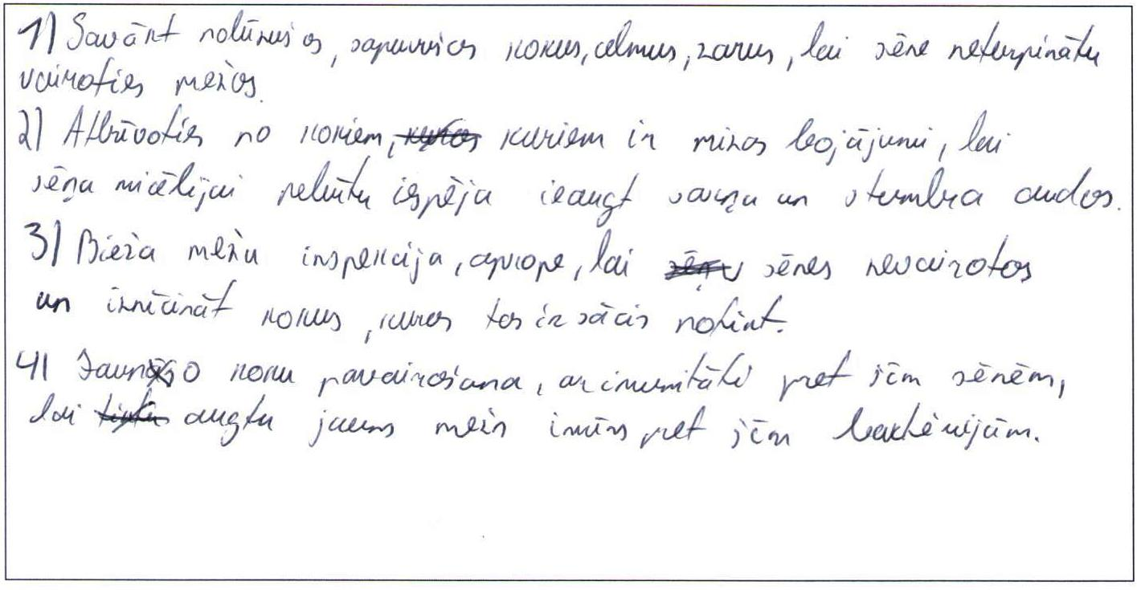
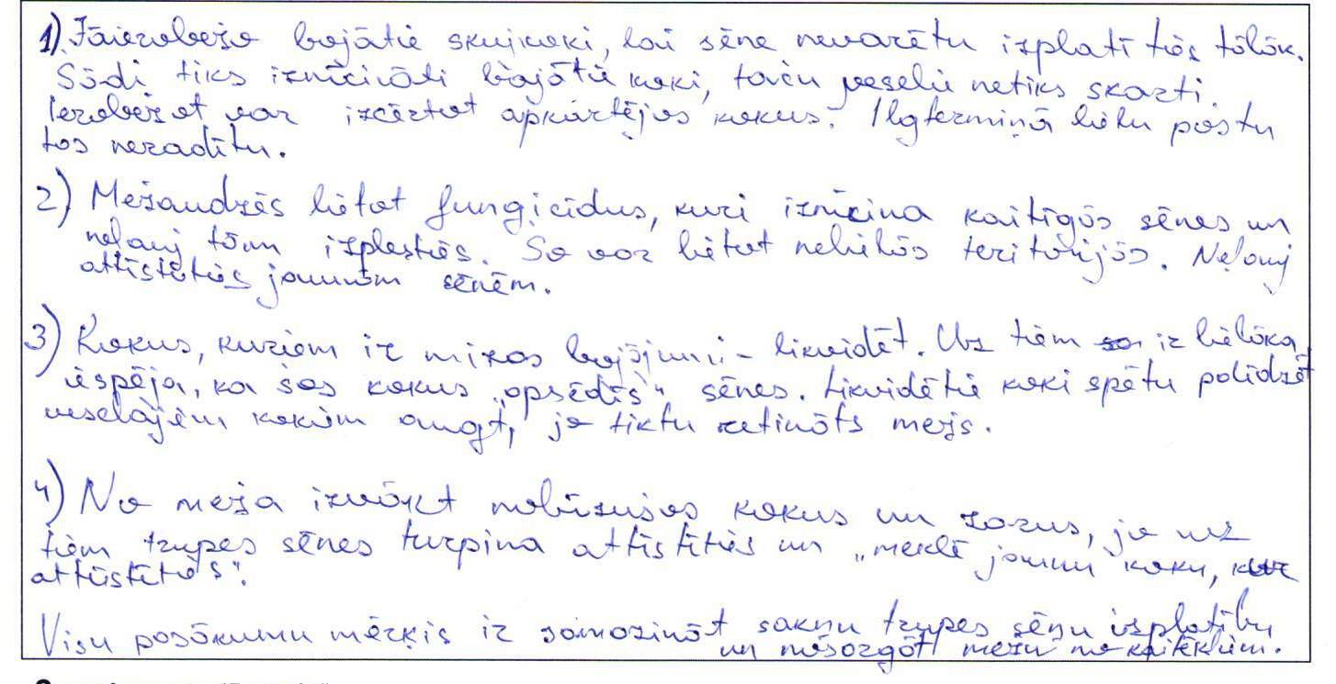
Piemērs
3.daļa
1. uzdevums
1. skolēns
Kā skolēnu atbildes novērtēja eksāmena vērtētāji?
3 punkti
Piemīt prasme interpretēt. Pietrūkst izpratnes.
2. skolēns
4 punkti
30.10.2021.
Kā sagatavoties centralizētajam eksāmenam bioloģijā?
70

Slide 71
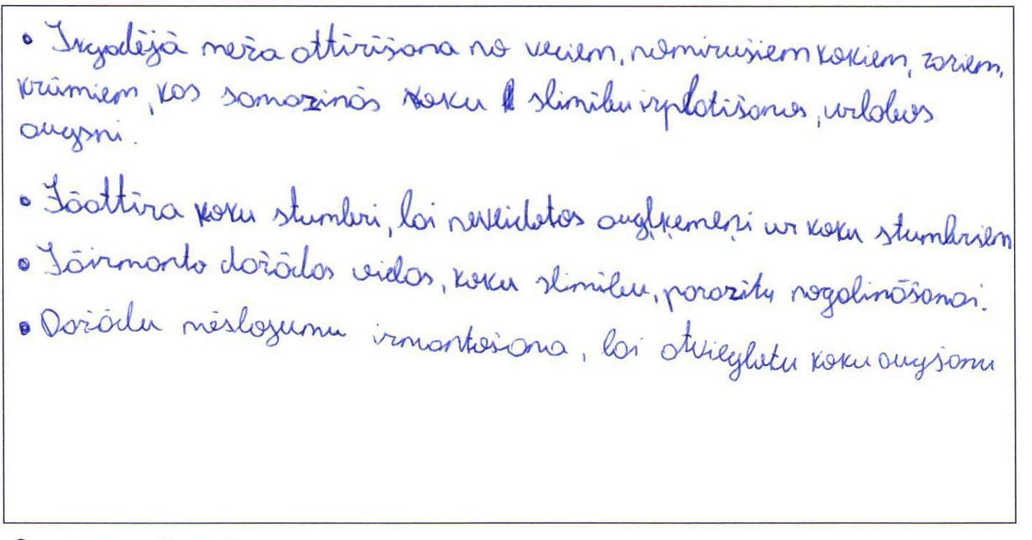
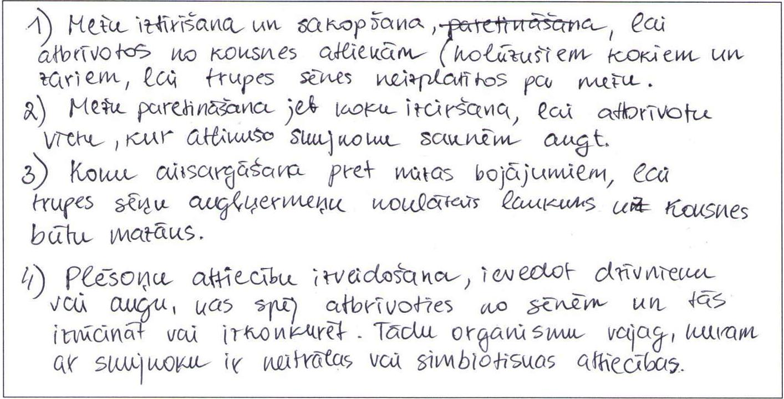
Piemērs
3.daļa
1. uzdevums
3. skolēns
Kā skolēnu atbildes novērtēja eksāmena vērtētāji?
1 punkts
Informācijas interpretēšana ir sagādājusi grūtības.
4. skolēns
1 punkts
30.10.2021.
Kā sagatavoties centralizētajam eksāmenam bioloģijā?
71

Slide 72
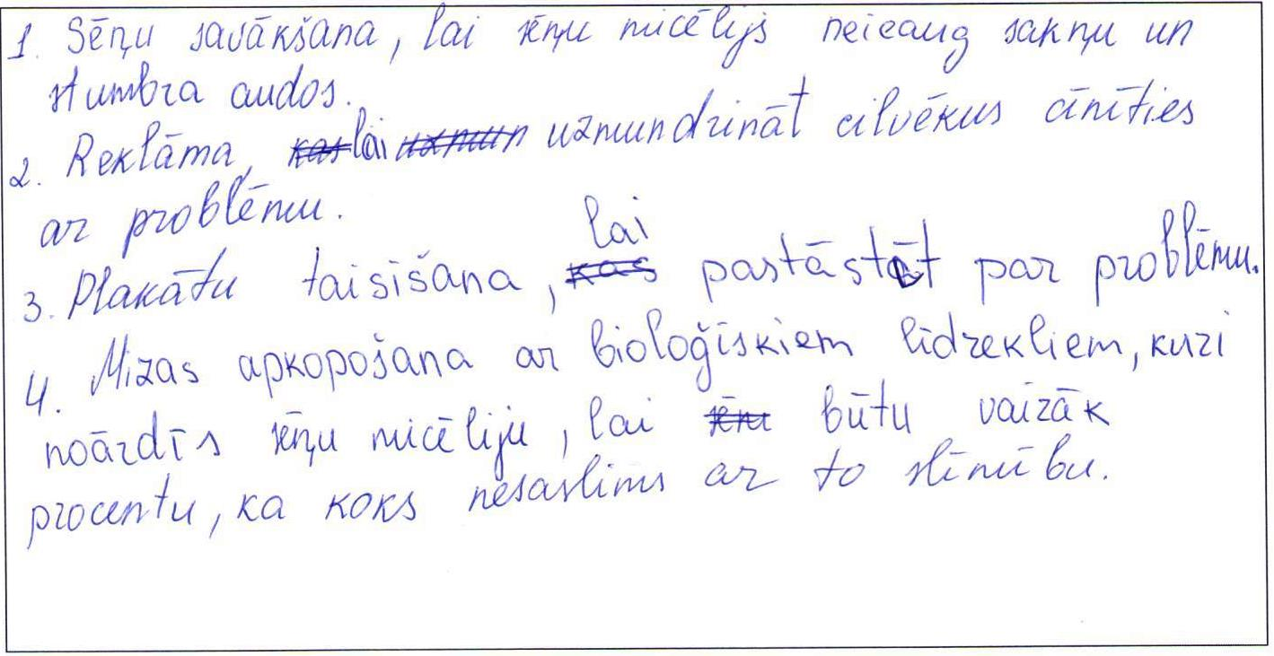
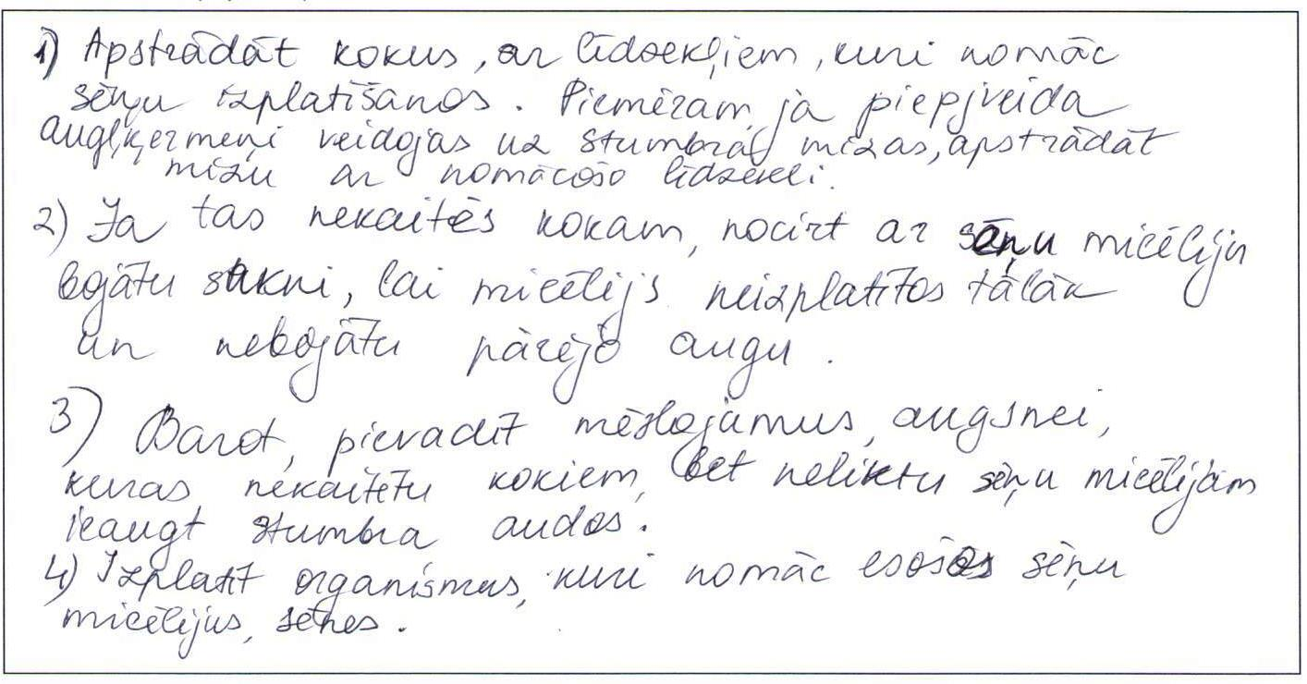
Piemērs
3.daļa
1. uzdevums
5. skolēns
Kā skolēnu atbildes novērtēja eksāmena vērtētāji?
0 punktu
Kam pastāstītu?
Kādiem?
Kādiem?
Nav izmantota dotā informācija. Nav zināšanu.
6. skolēns
Kādus?
0 punktu
30.10.2021.
Kā sagatavoties centralizētajam eksāmenam bioloģijā?
72

Slide 73
Piemērs
3.daļa
2. uzdevums
Kādu informāciju iedod teksts?
Norāda domāšanas virzienu
Atbildes ir zemtekstā. Jāatlasa tā informācija, kas nepieciešama atbildei. Informācija ir jāinterpretē.
Kādu informāciju iedod attēls?
Palīdz izprast tekstā rakstīto
2.1. Prognozē, kurā mēģenē būs lielākās gaisa spiediena izmaiņas un pamato prognozi!
2 punkti
30.10.2021.
Kā sagatavoties centralizētajam eksāmenam bioloģijā?
73
Notes:
3. daļas 2. uzdevums ir piemērs uzdevumam, kurā jādemonstrē izpratne par pētniecību kontekstā ar izpratni par organismu dzīvības procesiem – šajā gadījumā, sēklu elpošanu.
Izvērtējot doto informāciju ir redzams, ka šajā uzdevumā ir iedota uzvedinoša informācija, bet nepieciešama prasme to interpretēt.

Slide 74

Piemērs
3.daļa
2. uzdevums
Ko no Tevis prasa uzdevuma nosacījumi?
Prognozē, kurā mēģenē būs lielākās gaisa spiediena izmaiņas un pamato prognozi!
Eksperimentā tiek pētīta zirņu sēklu elpošana. Kālija hidroksīds (KOH) absorbē izdalīto oglekļa dioksīdu. Spiediena sensors mēra gaisa spiediena izmaiņas.
Ko Tev pateica priekšā dotā informācija?
Atlasīt nepieciešamo informāciju no teksta un attēla, lai saprastu, ka gaisa tilpuma izmaiņas ir saistītas ar zirņu elpošanu.
Kā veidot uzdevuma atbildi?
Izmantot izpratni par elpošanu un izsecinot, ka gaisa spiediena izmaiņas var izraisīt skābekļa tilpuma izmaiņas noslēgtajā telpā (mēģenē).
Jāzina, ka augi (arī zirņu sēklas) elpojot uzņem skābekli un izdala oglekļa dioksīdu. Jāizprot, ka izdalītais oglekļa dioksīds tiek absorbēts. Jāizprot, ka dīgstošas sēklas elpos, t.i. patērēs skābekli visintensīvāk.
Kas Tev jāzina un jāsaprot, lai izveidotu pilnvērtīgu atbildi?
30.10.2021.
Kā sagatavoties centralizētajam eksāmenam bioloģijā?
74
Notes:
Tāpat kā iepriekšējā uzdevuma analīzē, iziesim vēlreiz pa soļiem, kā veidojās atbildes elementi šajā uzdevumā:
1) kas Tev tika pateikts priekšā, bet bija jāprot to nolasīt;
2) kas Tev ir jāzina un jāsaprot pašam, veidojot uzdevuma atbildi.
Jāsaka, ka šajā uzdevumā skolēni visvairāk punktus pazaudēja tieši šajā domāšanas solī, jo nav izpratnes par to, kādu gāzi uzņem, kādu izdala sēklas elpošanas procesā. Nereti gāzu tilpuma maiņa tiek sasaistīta ar fotosintēzi, kaut gan tekstā ir dota skaidra norāde uz elpošanu.

Slide 75
Piemērs
3.daļa
2. uzdevums
Kā tika vērtētas šī uzdevuma atbildes?
2.1. Prognozē, kurā mēģenē būs lielākās gaisa spiediena izmaiņas un pamato prognozi!
2. uzdevuma 1. solis tiek vērtēts līmeņos (maksimālais 2 punkti).
0 punktu | 1 punkts | 2 punkti
Pamatojumi par gāzu tilpuma/ spiediena izmaiņām nav pareizi. | Pamato tikai vienas gāzes tilpuma/ spiediena izmaiņas. | Prognozē, ka lielākās spiediena izmaiņas būs mēģenē ar dīgstošām sēklām. Spiediens samazināsies, jo sēklas elpošanas procesā intensīvi izmantos skābekli, lai nodrošinātu sēklu dīgšanai nepieciešamo enerģiju. Savukārt elpošanas procesā izdalītā CO₂ neietekmēs rezultātu, jo to absorbē KOH.
30.10.2021.
Kā sagatavoties centralizētajam eksāmenam bioloģijā?
75
Notes:
Skolēnu sniegtie eksperimenta skaidrojumi tika vērtēti pa līmeņiem.
Ko uzdevuma atbildē meklēja vērtētājs? Pilnīga atbilde bija tad, ja tajā tika noradīts, kā mainīsies gaisa spiediens un pamatotas abu gāzu izmaiņas.

Slide 76
Piemērs
3.daļa
2. uzdevums
Kā tika vērtētas šī uzdevuma atbildes?
2.2. Uzraksti vienu iespēju, kā eksperimentā par zirņu sēklu elpošanu rezultātus varētu padarīt ticamākus, nemainot izmantotās iekārtas!
2. uzdevuma 2. solis tiek vērtēts ar 1 punktu, ja ir uzrakstīts, kāds no dotajiem atbilžu piemēriem vai tam līdzvērtīgs.
0 punktu | 1 punkts
Ieteiktais paņēmiens neatbilst dotajam eksperimentam vai atbildēts cits, nevis tas, kas prasīts. | Atbildes piemēri: - Rezultātu ticamību veicinātu vienāda skaita un izmēra sēklu, nevis vienāda tilpuma ievietošana mēģenēs. - Veikt eksperimenta atkārtojumus.
30.10.2021.
Kā sagatavoties centralizētajam eksāmenam bioloģijā?
76
Notes:
Ko uzdevuma 2. jautājuma atbildē meklēja vērtētājs? Skolēns ieguva 1 punktu, ja uzrakstīja kādu no dotajiem ieteikumiem vai citu, līdzvērtīgu.

Slide 77
Piemērs
3.daļa
2. uzdevums
Kā tika vērtētas šī uzdevuma atbildes?
2.3. Kā eksperimentu varētu variēt, mainot atkarīgo lielumu un izmantojot citu mērierīci? Pamato savu ieteikumu!
2. uzdevuma 3. solis tiek vērtēts līmeņos (maksimālais 2 punkti).
0 punktu | 1 punkts | 2 punkti
Nav izvēlēta atbilstoša ierīce. | Izvēlas atbilstošu ierīci, bet nepamato vai pamato nepareizi. | Izvēlas atbilstošu ierīci un pamato attiecīgās gāzes vai cita atkarīgā lieluma izmaiņas. Atbilžu piemēri: 1. Eksperimentā gaisa spiediena sensora vietā varētu izmantot oglekļa dioksīda koncentrācijas sensoru, jo izdalītā CO₂ koncentrācijas palielināšanās liecina par elpošanas intensitāti sēklās. 2. Eksperimentā gaisa spiediena sensora vietā varētu izmantot skābekļa koncentrācijas sensoru, jo O₂ koncentrācijas samazināšanās liecina par elpošanas intensitāti sēklās.
30.10.2021.
Kā sagatavoties centralizētajam eksāmenam bioloģijā?
77
Notes:
Savukārt uz uzdevuma 3. jautājumu skolēnu sniegtās atbildes tika vērtētas pa līmeņiem.
Skolēns ieguva 2 punktus, ja spiediena vietā ieteica mērīšanai citu atkarīgo lielumu un tam atbilstošu iekārtu.
Tipiskākā kļūda šajā uzdevumā – skolēni iesaka mainīt neatkarīgo lielumu, nevis atkarīgo.

Slide 78
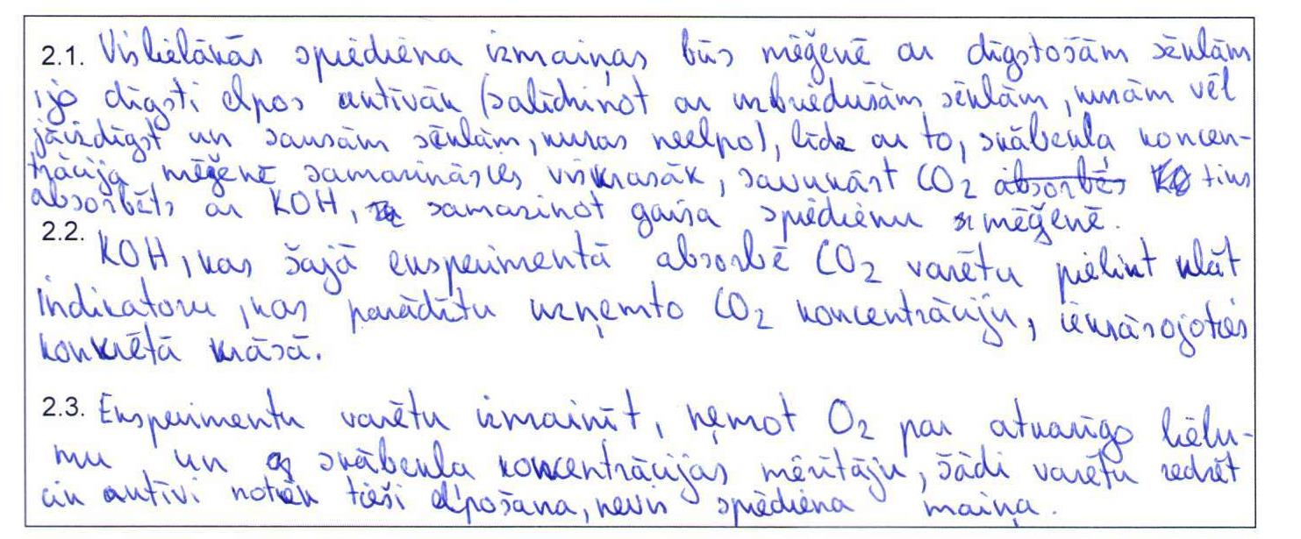
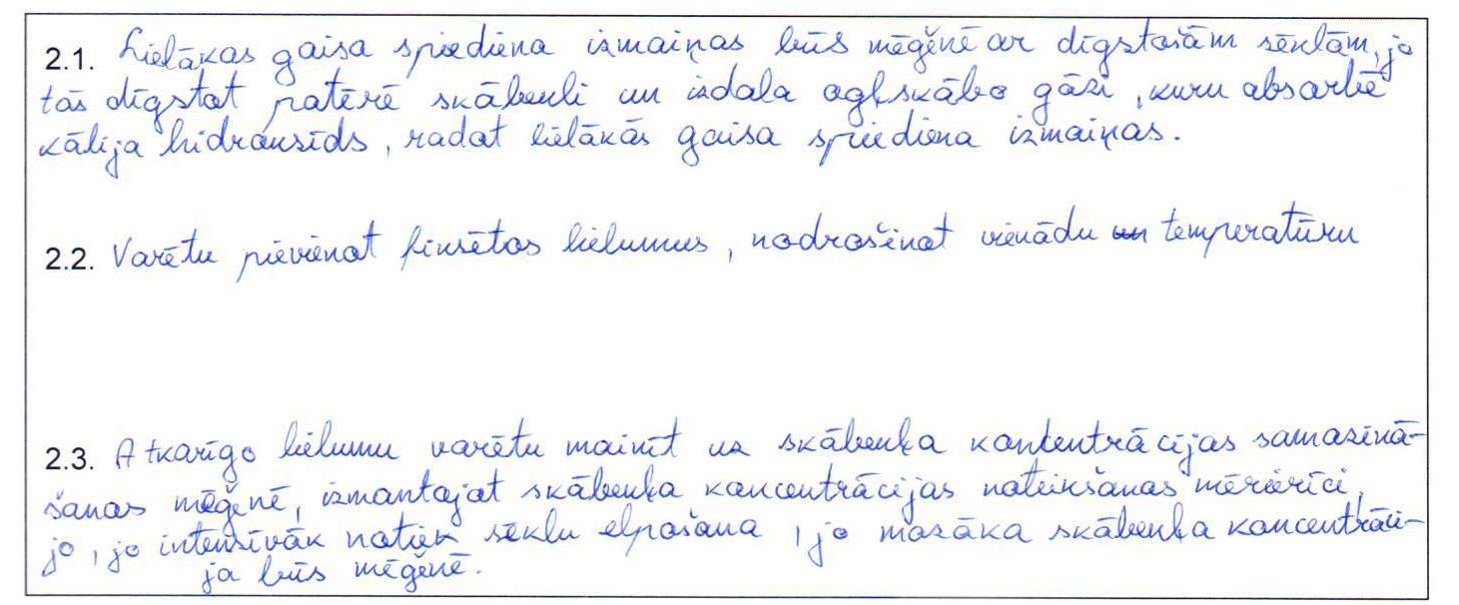
Piemērs
3.daļa
2. uzdevums
1. skolēns
Kā skolēnu atbildes novērtēja eksāmena vērtētāji?
4 punkti
Ir izpratne par dzīvības procesiem. Ir pieredze pētniecībā, atbildēs atsevišķas nepilnības.
2. skolēns
4 punkti
30.10.2021.
Kā sagatavoties centralizētajam eksāmenam bioloģijā?
78
Notes:
Abiem šiem skolēniem atbildes ir tuvu ideālam, bet ir atsevišķas nepilnības. 1. skolēns piedāvā eksperimenta uzlabojumu, kas nepadara datus ticamākus.
Savukārt 2. skolēns nav norādījis, kā konkrēti mainīsies spiediens mēģenē.

Slide 79
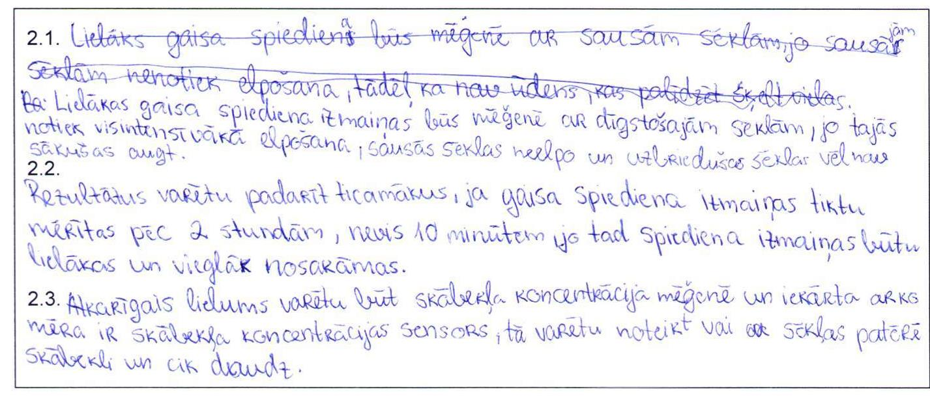
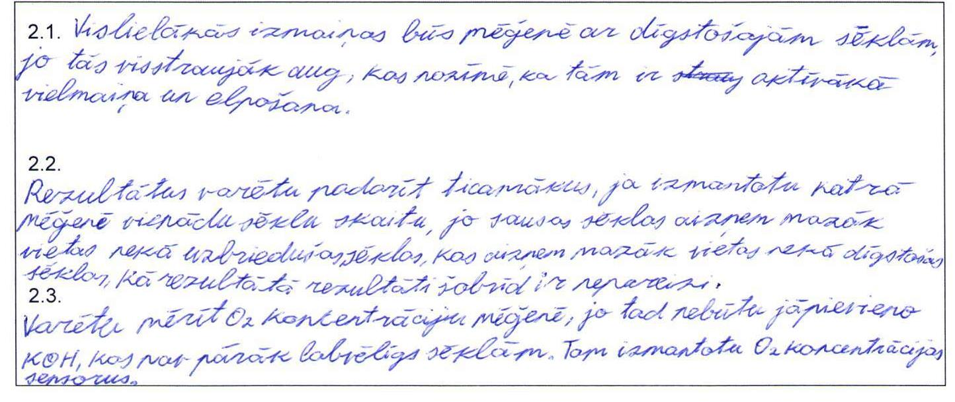
Piemērs
3.daļa
2. uzdevums
3. skolēns
Kā mainās katras gāzes koncentrācija?
Kā skolēnu atbildes novērtēja eksāmena vērtētāji?
3 punkti
Kā mainās katras gāzes koncentrācija?
Ir izpratne par dzīvības procesiem. Ir pieredze pētniecībā, bet atbildes ir nepilnīgas.
4. skolēns
3 punkti
30.10.2021.
Kā sagatavoties centralizētajam eksāmenam bioloģijā?
79
Notes:
Abiem šiem skolēniem atbildes ir tuvu ideālam, bet ir atsevišķas nepilnības. 1. skolēns piedāvā eksperimenta uzlabojumu, kas nepadara datus ticamākus.
Savukārt 2. skolēns nav norādījis, kā konkrēti mainīsies spiediens mēģenē.

Slide 80
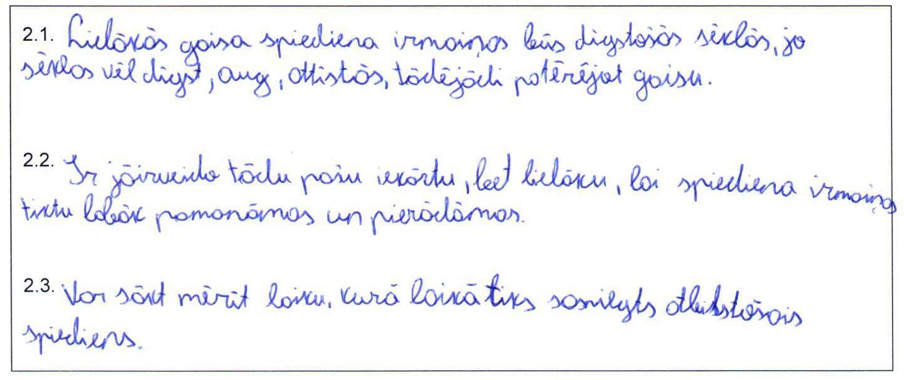
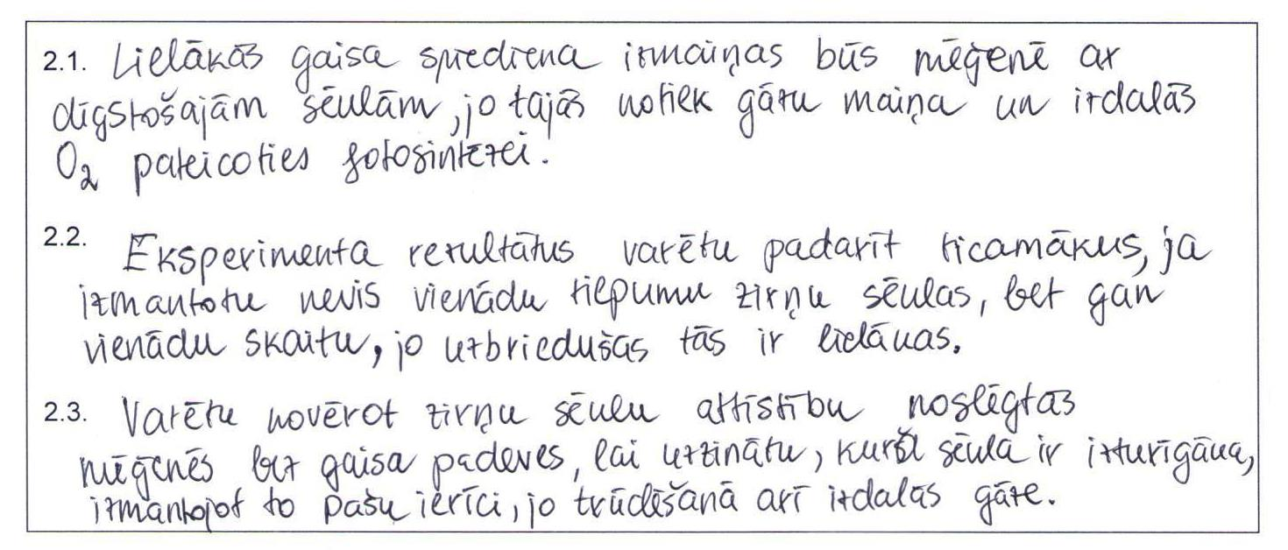
Piemērs
3.daļa
2. uzdevums
5. skolēns
Kā skolēnu atbildes novērtēja eksāmena vērtētāji?
0 punktu
Nav pamatojuma
Nav izpratnes par dzīvības procesiem. Nav pieredzes pētniecībā.
6. skolēns
1 punkts
30.10.2021.
Kā sagatavoties centralizētajam eksāmenam bioloģijā?
80
Notes:
Abiem šiem skolēniem atbildes ir tuvu ideālam, bet ir atsevišķas nepilnības. 1. skolēns piedāvā eksperimenta uzlabojumu, kas nepadara datus ticamākus.
Savukārt 2. skolēns nav norādījis, kā konkrēti mainīsies spiediens mēģenē.

Slide 81


Kā gatavoties eksāmena 3.daļai?
Kas ir nepieciešams, lai sekmīgi paveiktu šo uzdevumu?
Prasme lasīt
Prasme ieraudzīt atbildes tekstā un attēlā
Izpratne par augu dzīvības procesiem (elpošanu)
Izpratne par pētniecību, kas apgūta mācību procesā
Praktiskā pieredze, kas apgūta mācību procesā
Prasme sasaistīt izpratni par dzīvības procesiem un izpratni par pētniecību
SVARĪGI
Vai tas prasa no skolēna vairāk nekā ikdienas mācību procesā?
Veicot laboratorijas darbus mācību procesā:
apgūst izpratni par visiem pētniecības soļiem;
gūst pieredzi pētniecībā, kuru citādi nevar iemācīties.
30.10.2021.
Kā sagatavoties centralizētajam eksāmenam bioloģijā?
81
Notes:
Kāds ir kopsavilkums pēc šī uzdevuma analīzes?
Tāpat kā eksāmena 2. daļā arī 3. daļā tiek iekļauti uzdevumi par pētniecību.
3.daļas uzdevumos visbiežāk konteksts nav saistīts ar mācību procesā veiktiem laboratorijas darbiem, un situācijas ir jaunas.
Taču, kā rāda pieredze, šo uzdevumu risināšanā ļoti liela nozīme ir pētnieciskajām prasmēm un pieredzei, kas apgūta, veicot laboratorijas darbus mācību procesā.
Laboratorijas darbi jeb pētnieciskie darbi nav izklaide vai lieka laika tērēšana. Tas ir ieguldījums dziļākā dabaszinātņu izpratnē, gatavojot skolēnus eksāmeniem.

Slide 82
Piemērs
3.daļa
3. uzdevums
Kādu informāciju iedod teksts?
Kādu informāciju iedod attēls?
3.1. Aplūko penicilīna ražošanas iekārtas shematisko attēlu!
Uzraksti 4 apstākļus, kuri jānodrošina penicilīna ražošanai!
Pamato katru apstākli ar atbilstošo elementu penicilīna ražošanas iekārtā!
4 punkti
30.10.2021.
Kā sagatavoties centralizētajam eksāmenam bioloģijā?
82
Notes:
Visbeidzot kā piemēru uzdevumam, kurā nepieciešams demonstrēt jau iepriekš pieminēto prasmi atlasīt nepieciešamo informāciju, analizēt, saintegrēt, lai rastu atbildi kontekstā ar mūsdienu bioloģijas sasniegumiem, apskatīsim 3. daļas 3. uzdevumu.
Izmantojot iepriekš ieteikto metodi uzdevumu risināšanai, meklēsim atbildes uz jautājumu tekstā un diagrammā..
Šajā gadījumā tekstā ir iedots tikai iekārtas darbības mērķi, parādot domāšanas virzienu. Visa informācija ir ietverta attēlā, tikai jāprot to saskatīt un interpretēt, sasaistot ar penicilīna vajadzībām.

Slide 83
Piemērs
3.daļa
3. uzdevums
Kā tika vērtētas šī uzdevuma atbildes?
3.1. Aplūko penicilīna ražošanas iekārtas shematisko attēlu! Uzraksti 4 apstākļus, kuri jānodrošina penicilīna ražošanai! Pamato katru apstākli ar atbilstošo elementu penicilīna ražošanas iekārtā!
3. uzdevuma 1. solis tiek vērtēts līmeņos (maksimālais 4 punkti).
0–3 punkti | 4 punkti
Ja ir nosaukts tikai konkrētais apstāklis, bet nav izskaidrojuma, punkts netiek ieskaitīts. | Norāda 4 apstākļus un pamato katru no tiem ar attiecīgo elementu iekārtā, sasaistot to ar penicilija dzīvības procesiem: 1) skābeklis, uz ko norāda ievads gaisam, no tā var secināt, ka Penicillium chrysogenum ir aerobs organisms; 2) nemainīga temperatūra, uz ko norāda temperatūras sensors un dzesēšanas iekārta; jo katram organismam (vai tā enzīmiem) ir nepieciešama optimāla temperatūra; 3) nemainīgs pH, uz ko norāda pH sensors un atvere skābes un sārma pievienošanai; jo katram organismam nepieciešams optimālais pH; 4) barības vielas, uz ko norāda atvere barības vielu pievienošanai; sēnei ir nepieciešamas barības vielas, tai skaitā izejvielas penicilīna ražošanai.
30.10.2021.
Kā sagatavoties centralizētajam eksāmenam bioloģijā?
83
Notes:
Skolēnu sniegtie skaidrojumi tika vērtēti pa līmeņiem.
Ko uzdevuma atbildē meklēja vērtētājs? Pilnīga atbilde bija tad, ja tajā tika minēti iekārtas elementi, sasaistot tos ar konkrētiem apstākļiem.

Slide 84
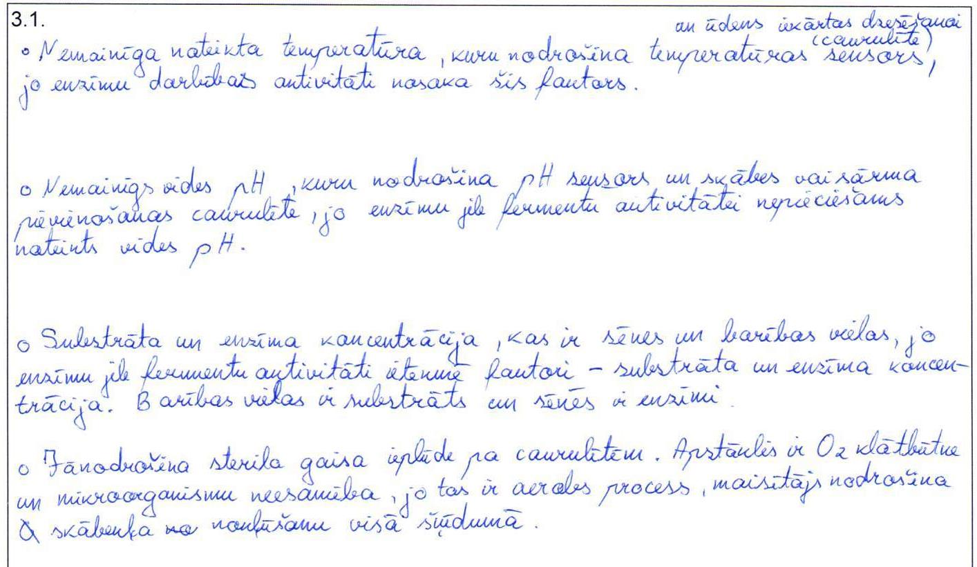
Piemērs
3.daļa
3. uzdevums
1. skolēns
4 punkti
Kā skolēnu atbildes novērtēja eksāmena vērtētāji?
Prot saskatīt un atlasīt nepieciešamo informāciju nezināmā situācijā. Ir izpratne par organismu dzīvības procesiem.
30.10.2021.
Kā sagatavoties centralizētajam eksāmenam bioloģijā?
84
Notes:
Šajā gadījumā paskatīsimies tikai viena skolēna atbildi un tās vērtējumu.
Skolēns precīzi izpilda to, kas no viņa tiek sagaidīts – prot saskatīt un atlasīt nepieciešamo informāciju nezināmā situācijā. Ir izpratne par organismu dzīvības procesiem.

Slide 85
Piemērs
3.daļa
3. uzdevums
Kādu informāciju iedod attēls?
3.2. Aplūko grafiku, kurā parādītas pelējuma sēnes masas un penicilīna masas izmaiņas noteiktā laikā!
Uzraksti divus secinājumus, kuri izriet no grafikā redzamajiem datiem!
2 punkti
30.10.2021.
Kā sagatavoties centralizētajam eksāmenam bioloģijā?
85
Notes:
Arī uzdevuma 2. daļā skolēniem bija jālieto kompleksās prasmes - saskatīt un atlasīt nepieciešamo informāciju nezināmā situācijā, interpretēt to, veicot secinājumus.
Tipiskākā nepilnība atbildēs uz šo jautājumu bija neizpratne par to, ka pelējuma sēne izdala antibiotiku, un abu grafikā attēloto lielumu savstarpējā saistība.

Slide 86
Piemērs
3.daļa
3. uzdevums
Kā tika vērtētas šī uzdevuma atbildes?
3.2. Aplūko grafiku, kurā parādītas pelējuma sēnes masas un penicilīna masas izmaiņas noteiktā laikā! Uzraksti divus secinājumus, kuri izriet no grafikā redzamajiem datiem!
3. uzdevuma 2. solis tiek vērtēts līmeņos (maksimālais 2 punkti).
0–1 punkts | 2 punkti
Ja nav pamatojuma, punkts par attiecīgo secinājumu netiek ieskaitīts. | Izmantojot grafikā doto informāciju, secina par pelējuma sēnes daudzuma un penicilīna masas izmaiņām dotajā laika periodā. Pamato secinājumus ar grafikā redzamajām tendencēm vai datiem. Atbilžu piemēri: 1. Sēnes masas pieaugums izraisa penicilīna masas palielināšanos, jo kamēr pieaug sēnes masa, palielinās arī saražotā penicilīna masa, bet, kad sēnes masa vairs nepieaug, arī penicilīna masa (ar 140. stundu) nepalielinās. 2. Sēnes masas pieaugumam ir nepieciešama barības vielu pievienošana, kā rezultātā strauji palielinās penicilīna ražošana. Pēc barības pievienošanas 40. stundā palielinās sēnes masa un strauji palielinās penicilīna masa.
30.10.2021.
Kā sagatavoties centralizētajam eksāmenam bioloģijā?
86
Notes:
Skolēnu uzrakstītie secinājumi tika vērtēti pa līmeņiem.
Ko uzdevuma atbildē meklēja vērtētājs? Pilnīga atbilde bija tad, ja skolēns spēja izskaidrot pelējuma sēnes un antibiotikas masas izmaiņu tendences, sasaistot tās savā starpā (kas ko izraisa) un ar barības vielu pievienošanas ietekmi.

Slide 87
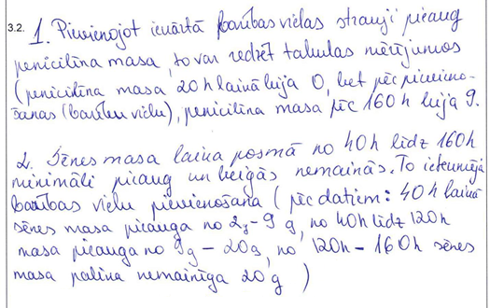
Piemērs
3.daļa
3. uzdevums
1. skolēns
2 punkti
Kā skolēnu atbildes novērtēja eksāmena vērtētāji?
Prot saskatīt nepieciešamo informāciju un interpretēt datus, sasaistot ar organismu dzīvības procesiem.
30.10.2021.
Kā sagatavoties centralizētajam eksāmenam bioloģijā?
87
Notes:
Šajā gadījumā paskatīsimies tikai viena skolēna atbildi un tās vērtējumu.
Skolēns precīzi izpilda to, kas no viņa tiek sagaidīts – prot saskatīt un atlasīt nepieciešamo informāciju nezināmā situācijā. Ir izpratne par organismu dzīvības procesiem.

Slide 88
Kā gatavoties eksāmena 3.daļai?
Veiksmīgs
3. daļas uzdevumu risinājums
Dotā informācija (prasme lasīt)
Prasme atlasīt nepieciešamo informāciju
Prasme saintegrēt un interpretēt atlasīto informāciju
Izpratne par pētniecību, kas apgūta mācību procesā
Praktiskā pieredze, kas apgūta mācību procesā
Izpratne par organismu dzīvības procesiem
Vai tas prasa no skolēna vairāk nekā ikdienas mācību procesā?
SVARĪGI
Augstāka līmeņa domāšanas prasmes apgūst visos mācību priekšmetos.
Izpratni par pētniecību un pieredzi apgūst mācību procesā.
Pamatzināšanas un izpratni par organismiem apgūst mācību procesā.
30.10.2021.
Kā sagatavoties centralizētajam eksāmenam bioloģijā?
88
Notes:
Tikko analizētais uzdevums ir tipisks eksāmena 3.daļai un augstākajam izziņas līmenim, jo tajā nepieciešams demonstrēt prasmi atlasīt nepieciešamo informāciju, analizēt, saintegrēt, pievienot savu izpratni par dzīvības procesiem, lai rastu atbildi.

Slide 89

Kvalitatīva snieguma veiksmes atslēgas
Dod iespējas
Izmanto dotās iespējas
Augstāka līmeņa domāšanas prasmes (analizēt, interpretēt)
Pieredze, kas apgūta veicot
eksāmena uzdevumus
Pētnieciskās darbības pieredze, kas apgūta mācību procesā
Prasme «lasīt» uzdevumus
Kvalitatīvs sniegums eksāmenā
Pamat-zināšanas, kas nodrošina izpratni
30.10.2021.
Kā sagatavoties centralizētajam eksāmenam bioloģijā?
89
Notes:
Ja sasummējam visu iepriekš runāto, tad varam teikt, ka kvalitatīva snieguma veiksme atslēga ir:
pamatzināšanas, kas nodrošina izpratni;
pētnieciskās darbības pieredze, kas apgūta mācību procesā;
vispārējās prasmes (analizēt, saskatīt, interpretēt);
prasme «lasīt» uzdevumus;
pieredze, kas apgūta trenējoties ar eksāmena uzdevumiem.
Lai to paveiktu, skolotājam ir jārada iespējas, bet skolēnam jāizmanto tās.

Slide 90
Resursi par centralizētajiem eksāmeniem
Iepriekšējo gadu CE eksāmenu uzdevumi.
Pieejams:
https://www.visc.gov.lv/lv/valsts-parbaudes-darbu-uzdevumi
2020./2021.gada bioloģijas eksāmena programma.
Pieejams:
https://www.visc.gov.lv/lv/valsts-parbaudes-darbu-programmas
Bioloģijas obligātā mācību satura apguves prasību indikatori.
Pieejams: https://www.visc.gov.lv/sites/visc/files/data_content/indikatori_bio1.pdf
Bioloģijas 2019./2020.mācību gada centralizētā eksāmena rezultātu analīze un metodiskie ieteikumi sagatavošanās organizēšanai centralizētajam eksāmenam bioloģijā (vebinārs).
Pieejams: https://www.youtube.com/watch?v=6l8Nt5HGmqA
30.10.2021.
Kā sagatavoties centralizētajam eksāmenam bioloģijā?
90
Notes:
Savā prezentācijā es galveno uzmanību vērsu uz to, kā izmantot iepriekšējo gadu eksāmenu uzdevumus, lai gatavotos eksāmenam. Šajā slaidā atradīsiet saiti uz vietni, kur tie atrodami, kā arī citiem resursiem, kas izmantojami, gatavojoties eksāmenam.
To skaitā:
2020./2021.gada bioloģijas eksāmena programma, kura ir ļoti līdzīga plānotajai šī mācību gada eksāmenu programmai;
bioloģijas obligātā mācību satura apguves prasību indikatori;
bioloģijas centralizētā eksāmena rezultātu analīze un metodiskie ieteikumi sagatavošanās organizēšanai centralizētajam eksāmenam bioloģijā , t.i., 2020. gada vebinārs.

Slide 91
Resursi pamatzināšanu un prasmju apguvei
Mūsdienīgs mācību process. Bioloģija 10., 11. un 12.klasei.
DZM projekts. ISEC, 2008. Pieejams: www.siic.lu.lv/mat/e_dzm.html
Nagle, Ē. bioloģija vidusskolai, Lielvārds, 2008, 392 lpp., ISBN 978-9984-11-272-5
Sausiņa, L. Bioloģija vidusskolai 1.daļa, Apgāds Zvaigzne ABC, 2008, 207 lpp., ISBN 978-9984-40-685-5
Sausiņa, L. Bioloģija vidusskolai 2.daļa, Apgāds Zvaigzne ABC, 2008, 192 lpp., ISBN 978-9934-0-0299-1
Sausiņa, L. Bioloģija vidusskolai 3.daļa, Apgāds Zvaigzne ABC, 2009, 192 lpp., ISBN 978-9934-0-0517-6
Sausiņa, L., Bioloģija vidusskolai 4.daļa, Apgāds Zvaigzne ABC, 2010, 192 lpp., ISBN 978-9934-0-0621-0
30.10.2021.
Kā sagatavoties centralizētajam eksāmenam bioloģijā?
91
Notes:
Šajā slaidā esmu iekļāvusi resursus, kas palīdzēs apgūt un atkārtot vidusskolas bioloģijas obligātā satura pamatzināšanas un pamatprasmes.
To skaitā ir projekta dabaszinātnes un matemātika izstrādātie mācību materiāli, kā arī mācību literatūra.

Slide 92
Paldies par uzmanību!
Skolotājiem
Skolēniem
Enerģijas nezūdamības likums darbojas arī bioloģijā!
30.10.2021.
Kā sagatavoties centralizētajam eksāmenam bioloģijā?
92
Notes:
Es jums saku «Paldies» par uzmanību un atgādinu, ka enerģijas nezūdamības likums darbojas arī bioloģijā!

